Slide 1
Kwebbook User Storyboard
page 설계서 2015.11.17

Slide 2

Logo & slogan
이상해도 괜찮아! 달라도 괜찮아!
domain
www.kwebsosul.com
K
Logo original image
웹
설
소
홈page 구성 and 디자인 컨셉
심플함 : 흰색바탕 많이 활용, 간결한 구현
직관성 : 고객인 독자-author 중심 직관성 확보
가독성 : 웹소설은 읽는 것이 생명

Slide 3
프로젝트단계 | 설계 | 화면명(설명) | Home | 화면코드
버전 |  | 화면 경로 | Home | 작성자 | 사업자
관심작품 | 책갈피 | 내 작품 | 쿠폰 보유 현황 | 판매/정산 | 내정보 관리
Sitemap
Home(홈)
금주의 인기작
Official Author
리그&공모
League&Contest
커뮤니티
Community
My Page
작품올리기
upload work
쿠폰충전
charge coupons
검색
Search
작품뷰
Book_detail
자유게시판
Freeboard
관심작품
Interested book
에피소드 Episode_detail
감상평
Appreciation
책갈피
bookmark
강의/자료실
Lecture/Document
내 작품
My book
FAQ
쿠폰 보유 현황
coupon
공지사항
Official Announcement
판매/정산
Sales/Profit
내정보 관리
My info
User Policy
(이용약관)
Privacy Policy
(개인정보 보호정책)
Customer Service
(고객센터)
Contact
(문의하기)
Signup
Login

Slide 4
프로젝트단계 | 설계 | 화면명(설명) | Home | 화면코드
버전 |  | 화면 경로 | Home | 작성자 | 사업자
Member grade
1) Age Group
2) Author Grade
It is decided by the member’s age.
It is decided by admin.
Modification
Age | Categorization | Description
Over 25 | 제너맨 Generman | Based on signup DOB, textupload function age calculated: generman/all possible,
Under 25 | 유니티 Unity | unity/all possible under 25,
Under 20 | 하이틴 Highteen | high teen/all possible under 20,
Under 15 | 로우틴 Lowteen | low teen/only under 15 - For age group leagues going over age, function that doesn't allow text to be uploaded is set
Grade | Description
Official Author | Price : free or can set as by charge
Best League | Price : free or can set as by charge
Challenge League | Price : only free

Slide 5
프로젝트단계 | 설계 | 화면명(설명) | Home | 화면코드
버전 |  | 화면 경로 | Home | 작성자 | 사업자
Member grade
Book grade
It’s the Book’s grade, not member’s grade. It is decided by admin for each book. administrator can change the book grade from challenge league to best league.
every ‘league&contest’ user can only upload to challenge league.
2) Author Grade
It is decided by admin.
Grade | Description
작가관(Official Author) | This grade is authorized by Administrator. The Official Author user can only upload his book to Official Author
리그&공모(league&contest) | default grade. the general user can upload his book to best league or challenge league
Member Grade | Book Grade | Description
Official Author | Official Author | price : free or can set as by charge
리그&공모(league&contest) | Challenge league | Default grade is challenge leage. Price : only free
 | Best league | This grade is authorized by Administrator. Price : free or can set as by charge

Slide 6
프로젝트단계 | 설계 | 화면명(설명) | Home | 화면코드
버전 |  | 화면 경로 | Home | 작성자 | 사업자
Member grade
If Under 15, he can upload his book for all groups.
If Over 25, he can upload his book only for Generman.
Over
25
Gernerman
Categorization code
generman-challenge(cannot set as by charge)
unity-challenge ( “ )
high teen-challenge ( “ )
low teen-challenge ( “ )
generman-best(can set as by charge)
unity-best ( “ )
high teen-best ( “ )
low teen-best ( “ )
Generman-author ( “ )
unity-author ( “ )
high teen-author ( “ )
low teen-author ( “ )
Ordinary author ( “ )
Under
25
Unity
Under 20
Highteen
Under
15
Lowteen

Slide 7

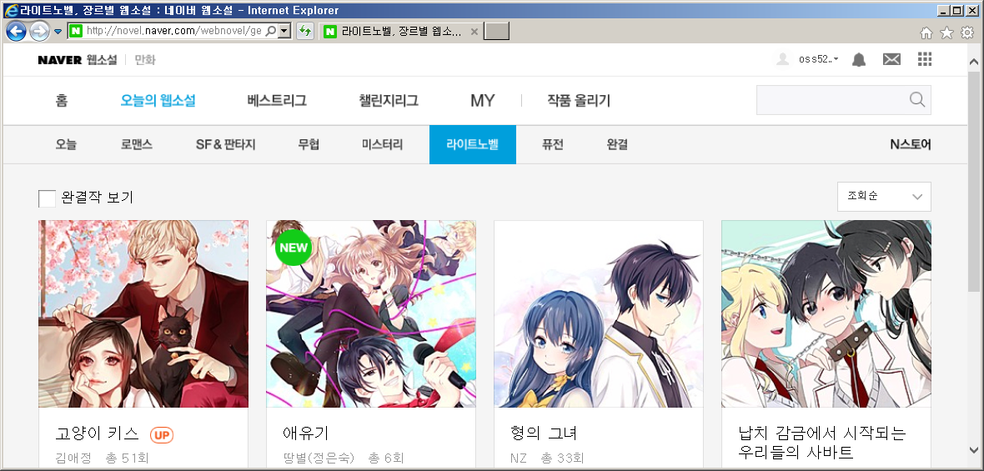
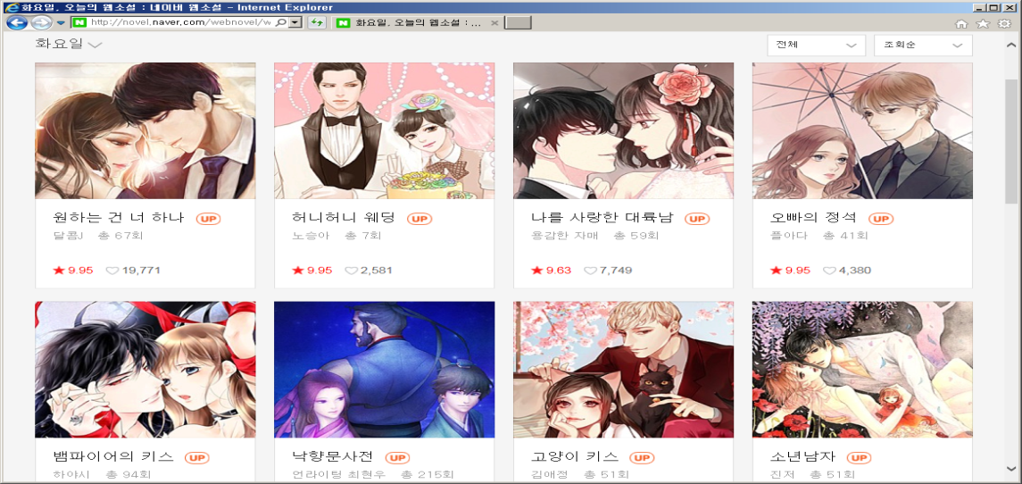
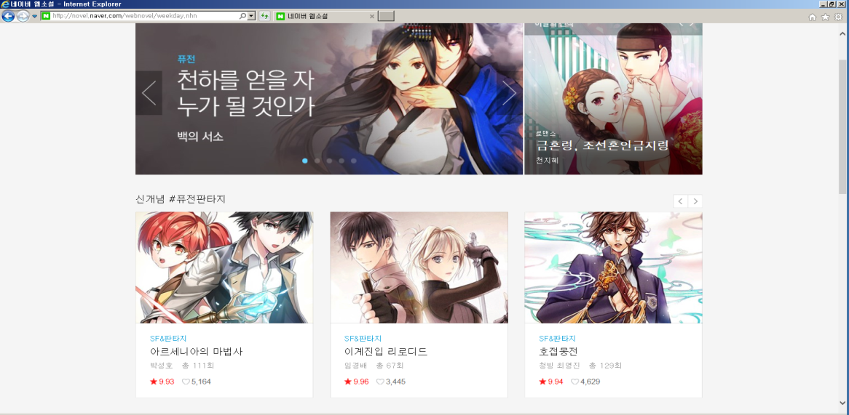
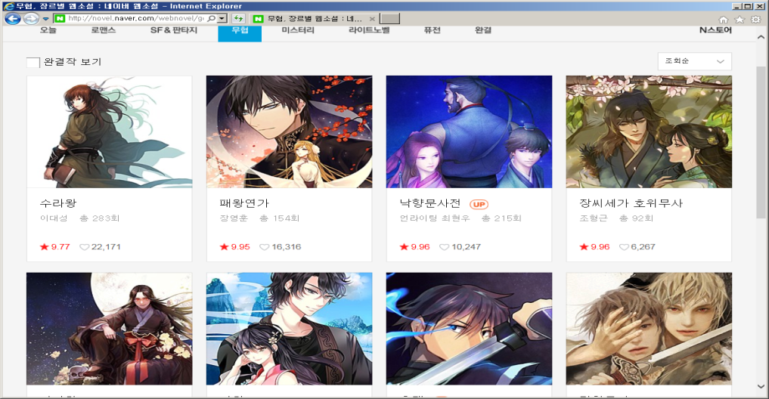
프로젝트단계 | 설계 | page명(설명) | Home | page코드
버전 |  | page 경로 | Home | writer | 사업자
1
LOGO
2
3
1 | LOGO. When clicked, moves to main page
2 | - When not logging in, 회원가입/로그인"sign up/login" button exposed Signup button moves to [signup] Login button moves to [login] - when login, 로그아웃"logout" button exposed
3 | Search - when search word is input moves to [search]
4 | Category area – 오늘의연재(official author) : when clicked, move to [official author > today] - 리그&공모(league&contest) : when clicked, move to [league&public contest] -커뮤니티(community) : when clicked, move to [community > freeboard]
5 | Clicking MyPage, 작품올리기(upload work), 쿠폰충전(charge coupons) shows ＂로그인 후 이용해 주세요”(after login, use.) Click ＂확인”(OK) moves to [login] MyPage, when clicked, move to [interested-book] 작품올리기(upload work), when clicked, follow the process logic. 쿠폰충전(charge coupons)
6 | 금주의 인기작(weekly hit) official author’s book 15 exposed - among all books that admin has given <author> option to, on a week unit <hits number+interested book number> are summed up and rank is decided 5 books each automatic scroll to the right When clicked, moves to corresponding [work view] page
7 | Author series books manual choosing button- chosen on 5 books unit
8 | Event banner - event banner 3 exposed - managed at admin page - when clicked, moves to link set up at corresponding banner
회원가입 로그인
4
오늘의 연재 | 리그&공모 | 커뮤니티
5
My Page | 작품올리기 | 쿠폰충전
6
금주의 인기작
7
1
2
3
8
8
8
이벤트 배너
이벤트 배너
이벤트 배너
리그&공모
 | 베스트 리그 | 챌린지 리그
제너맨 25세 이상
유니티 25세 이하
하이틴 20세 이하
로우틴 15세 이하
표지 이미지
표지 이미지
표지 이미지
표지 이미지
표지 이미지
표지 이미지
표지 이미지
표지 이미지
표지 이미지
표지 이미지
표지 이미지
표지 이미지
표지 이미지
표지 이미지
표지 이미지
표지 이미지

Slide 8
프로젝트단계 | 설계 | 화면명(설명) | Home | 화면코드
버전 |  | 화면 경로 | Home | 작성자 | 사업자
작품 올리기(upload work) button porcess logic
작품 올리기 버튼 (upload work button)
Already have any books?
N
신규 작품 등록 book-create
Y
Only 1 book?
Y
해당 작품정보 the book’s info
회차산정
유료/무료 계산
프로세스
Calculate episode no
Free/Charge available
process
신규 회차 등록
episode_upload
N
가장 최신 등록 작품정보
The latest created book’s info

Slide 9
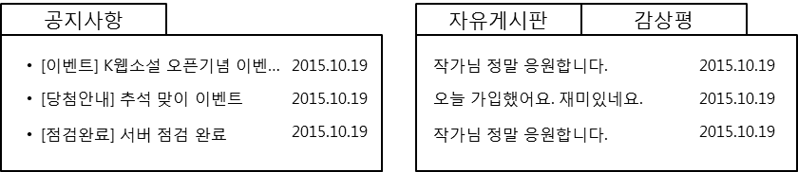
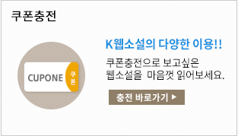
프로젝트단계 | 설계 | page명(설명) | Home | page코드
버전 |  | page 경로 | 홈 > 메인 | writer | 사업자
1
리그&공모
1 | 리그&공모(league&contest) league&contest table for going to see [league&contest ]page - Corresponding league&contest weekly best top2 books (book’s image + title + author) shown ※ Weekly best selection standards: [(hits no/episode no) + interested book no + recommendation no] ※ when clicking on each books, [league&contest] page's 'age group select box' and 'league select box' are selected with corresponding lists filled up
2 | 제너맨-베스트리그(generman-best league) when clicked, moves to league&contest page. age select box : 제너맨 league select box : 베스트리그 When mouse is on it, shows messages helping comment “클릭시 제너맨-베스트리그관으로 이동합니다”(when clicked, moves to unity-challenge league)
3 | 제너맨-챌린지리그(generman-challenge league) age select box : 제너맨 league select box : 챌린지리그 helping comment “클릭시 제너맨-챌린지리그관으로 이동합니다”
4 | 유니티-베스트리그(unity-best league) age select box : 유니티 league select box : 베스트리그 helping comment “클릭시 유니티-베스트리그관으로 이동합니다”
 | 베스트 리그 | 챌린지 리그
제너맨 25세 이상
유니티 25세 이하
하이틴 20세 이하
로우틴 15세 이하
2
표지 이미지
2
표지 이미지
3
표지 이미지
3
표지 이미지
4
표지 이미지
4
표지 이미지
5
표지 이미지
5
표지 이미지
6
표지 이미지
6
표지 이미지
7
표지 이미지
7
표지 이미지
8
표지 이미지
8
표지 이미지
9
표지 이미지
9
표지 이미지
*각각의 영역을 클릭하면 해당 작품관으로 이동합니다.
FOOTER

Slide 10
프로젝트단계 | 설계 | page명(설명) | Home | page코드
버전 |  | page 경로 | 홈 > 메인 | writer | 사업자
1
리그&공모
5 | 유니티-챌린지리그(unity-best league) age select box : 유니티 league select box : 챌린지리그 helping comment “클릭시 유니티-챌린지리그관으로 이동합니다”
6 | 하이틴-베스트리그(high teen-best league) age select box : 하이틴 league select box : 베스트리그 helping comment “클릭시 하이틴-베스트리그관으로 이동합니다”
7 | 하이틴-챌린지리그(high teen-best league) age select box : 하이틴 league select box : 챌린지리그 helping comment “클릭시 하이틴-챌린지리그관으로 이동합니다”
8 | 로우틴-베스트리그(low teen-best league) age select box : 로우틴 league select box : 베스트리그 helping comment “클릭시 로우틴-베스트리그관으로 이동합니다”
9 | 로우틴-챌린지리그(low teen-best league) age select box : 로우틴 league select box : 챌린지리그 helping comment “클릭시 로우틴-챌린지리그관으로 이동합니다”
 | 베스트 리그 | 챌린지 리그
제너맨 25세 이상
유니티 25세 이하
하이틴 20세 이하
로우틴 15세 이하
2
표지 이미지
2
표지 이미지
3
표지 이미지
3
표지 이미지
4
표지 이미지
4
표지 이미지
5
표지 이미지
5
표지 이미지
6
표지 이미지
6
표지 이미지
7
표지 이미지
7
표지 이미지
8
표지 이미지
8
표지 이미지
9
표지 이미지
9
표지 이미지
*각각의 영역을 클릭하면 해당 작품관으로 이동합니다.
FOOTER

Slide 11
프로젝트단계 | 설계 | page명(설명) | Home | page코드
버전 |  | page 경로 | 홈 > 메인 | writer | 사업자
리그&공모
1 | Official Announcement shows 3 official announcement contents registered recently
2 | freeboard shows 3 announcement contents registered recently
3 | Appreciation review shows 3 announcement contents registered recently
4 | Charge coupon go button - when clicked, moves to [charge]
5 | *Upon login, popup message for continuously reading from the last page read prints-continuously read(bookmark function) Work name/episode name shown When clicking on move, moves to corresponding [see work contents]
 | 베스트 리그 | 챌린지 리그
제너맨 25세 이상
유니티 25세 이하
하이틴 20세 이하
로우틴 15세 이하
표지 이미지
표지 이미지
표지 이미지
표지 이미지
표지 이미지
표지 이미지
표지 이미지
표지 이미지
표지 이미지
표지 이미지
표지 이미지
표지 이미지
표지 이미지
표지 이미지
표지 이미지
표지 이미지
*각각의 영역을 클릭하면 해당 작품관으로 이동합니다.
1
2
3
4
FOOTER
5
이어읽기
가장 최근에 읽은 work으로 이동하시겠습니까?
수라왕
9화 바닷가에서
이동
취소

Slide 12
프로젝트단계 | 설계 | page명(설명) | signup | page코드
버전 |  | page 경로 | home > signup | writer | 사업자
회사 로고
1 | ID input space ID overlap check button - When already used ID, alert window shows “사용 중인 아이디입니다”(ID in use.) When not overlapping, alert shows (“you may used it.
2 | Name input space
3 | nickname input space nickname overlap check button - if nickname is in use alert window shows “사용 중인 닉네임입니다.”(nickname in use.) - When not overlapped, alert window shows “(“사용하실 수 있습니다”(you may use it.)
4 | - PW input space - PW check space
5 | Email address input space
6 | Cell phone no input space
6 | DOB option box - year/month/day option box
7 | Gender option radio button
8 | Terms of use agreement check box
9 | - Signup button - When essential items input space isn’t all filled out, warning window shows “회원정보를 모두 입력해주세요”(enter all member info.) - When ID, nickname overlap check isn’t done, warning window shows (“아이디/닉네임 중복확인을 해주세요.”complete ID/nickname overlap check.) - When everything is entered, signup is processed and signup completion alert window shows “회원가입이 완료되었습니다. 메인페이지로 이동합니다.”(Signup is complete. Moving to main page.) If “확인” OK is pressed, login is processed and moves to [home]
member 가입 로그인
today's series | League&공모 | 커뮤니티
My Page | work올리기 | coupon충전
회원가입
1
아이디
중복확인
2
이름
3
중복확인
닉네임
4
비밀번호
4
비밀번호 확인
5
이메일
6
휴대폰 번호
7
생년월일
※ 생년월일 정보에 따라 작품을 등록할 수 있는 리그가 달라집니다.
만 25세 이상 : 제너맨
만 20세 이상 : 유니티, 제너맨
만 15세 이상 : 하이틴, 유니티, 제너맨
만 15세 미만 : 로우틴, 하이틴, 유니티, 제너맨
남
여
성별
8
9
이용 약관 및 개인정보취급방침에 동의합니다.(필수)
10
회원가입

Slide 13
프로젝트단계 | 설계 | page명(설명) | login | page코드
버전 |  | page 경로 | home > login | writer | 사업자
회사 로고
1 | ID input window. When mouse is clicked, text “아이디” disappears
2 | PW input window. When the mouse is clicked, text “비밀번호” disappears
3 | - If ID and PW info match, login processed and moves to [main] - If ID and PW info don’t match, alert window will show “아이디와 비밀번호를 다시 확인해주십시오.”(ID and PW recheck please.) If check is clicked, main page is left with the ID input and PW is empty
4 | ID save check box - When clicked corresponding login ID input value is automatically entered in ‘ID input box’ on next access
5 | Link to [find_id]
6 | Link to [find_pw]
7 | When clicked link to [signup]
회원 가입 로그인
오늘의 연재 | 리그&공모 | 커뮤니티
My Page | 작품올리기 | 쿠폰충전
로그인
1
3
아이디
로그인
2
비밀번호
4
아이디 저장
5
6
아이디 찾기
비밀번호 찾기
7
아직 계정이 없으신가요?
FOOTER

Slide 14
프로젝트단계 | 설계 | page명(설명) | find_id | page코드
버전 |  | page 경로 | home > login > find_id | writer | 사업자
회사 로고
1 | Name input window. Basic message shows “한글 성명 입력” (Korean Name input)
2 | Email input window. Basic message shows “이메일 입력”(Email input)
3 | If Name and Email member info match, (4) popup window shows. Last 3 letters of ID show as *. When check is clicked, moves to [login] page If Name and Email member info don’t match, alert window shows “일치하는 회원 정보가 없습니다.” (There are no matching member info.) After message shows, if check is clicked, main page is brought back.
회원 가입 로그인
오늘의 연재 | 리그&공모 | 커뮤니티
My Page | 작품올리기 | 쿠폰충전
아이디찾기
1
한글 성명 입력
2
이메일 입력
회원가입 시 등록된 이메일만 가능합니다.
3
아이디 찾기
회원가입 시에 입력한 이메일 주소가 기억나지 않으실 경우 고객센터로 문의 주시기 바랍니다. xxx@xxx..xxx
4
아이디 찾기
아이디 찾기 결과 아이디 정보는 아래와 같습니다.
Abcd***
개인정보보호를 위해 아이디 뒷자리는 ***로 표시 합니다.
확인
FOOTER

Slide 15
프로젝트단계 | 설계 | page명(설명) | find_pw | page코드
버전 |  | page 경로 | home > login > find_pw | writer | 사업자
회사 로고
1 | ID input window. Basic message shows “아이디”
2 | Name input window. Basic message shows “성명 입력””
3 | Email input window. Basic message shows “이메일 입력”
4 | When ID, Name, Email input value match with member info, alert window shows “해당 이메일 주소로 회원님의 임시 비밀번호를 보내드렸습니다.” (Your temporary PW has been sent to the corresponding email address.) If check is clicked, moves to [login] page When ID, Name, Email input value don’t match member info, alert window shows “일치하는 회원 정보가 없습니다. 다시 확인해 주십시오.” (There are no matching member info. Please recheck.) After message shows, if check is clicked main page is brought back.
회원 가입 로그인
오늘의 연재 | 리그&공모 | 커뮤니티
My Page | 작품올리기 | 쿠폰충전
비밀번호 찾기
아이디/성함/이메일 주소를 입력하세요.
1
아이디
2
성명 입력
3
이메일 입력
회원가입 시 등록된 이메일 주소만 가능합니다.
4
임시 비밀번호 전송
회원가입 시에 입력한 이메일 주소가 기억나지 않으실 경우 고객센터로 문의 주시기 바랍니다. xxxx@xxx.com
FOOTER

Slide 16
프로젝트단계 | 설계 | page명(설명) | Home | page코드
버전 |  | page 경로 | Home | writer | 사업자
Mobile page
PC page
회사 로고
회사 로고
회원 가입 로그인
오늘의 연재 | 리그&공모 | 커뮤니티
오늘의 연재 | 리그&공모 | 커뮤니티
My Page | 작품올리기 | 쿠폰충전
금주의 인기작
금주의 인기작
표지 이미지
표지 이미지
표지 이미지
황제의 여인
황제의 여인
황제의 여인
차소희
차소희
차소희
1
2
3
이벤트 배너
이벤트 배너
이벤트 배너
이벤트 배너
리그&공모
리그&공모
 | 베스트 리그 | 챌린지 리그
제너맨 25세 이상
유니티 25세 이하
하이틴 20세 이하
로우틴 15세 이하
 | 베스트 리그 | 챌린지 리그
제너맨 25세 이상
유니티 25세 이하
하이틴 20세 이하
로우틴 15세 이하
표지 이미지
표지 이미지
표지 이미지
표지 이미지
표지 이미지
표지 이미지
표지 이미지
표지 이미지
표지 이미지
표지 이미지
표지 이미지
표지 이미지
표지 이미지
표지 이미지
표지 이미지
표지 이미지
표지 이미지
표지 이미지
표지 이미지
표지 이미지
표지 이미지
표지 이미지
표지 이미지
표지 이미지

Slide 17


프로젝트단계 | 설계 | page명(설명) | Home | page코드
버전 |  | page 경로 | Home | writer | 사업자
Mobile page
PC page
리그&공모
 | 베스트 리그 | 챌린지 리그
제너맨 25세 이상
유니티 25세 이하
하이틴 20세 이하
로우틴 15세 이하
리그&공모
표지 이미지
표지 이미지
표지 이미지
표지 이미지
 | 베스트 리그 | 챌린지 리그
제너맨 25세 이상
유니티 25세 이하
하이틴 20세 이하
로우틴 15세 이하
표지 이미지
표지 이미지
표지 이미지
표지 이미지
표지 이미지
표지 이미지
표지 이미지
표지 이미지
표지 이미지
표지 이미지
표지 이미지
표지 이미지
표지 이미지
표지 이미지
표지 이미지
표지 이미지
표지 이미지
표지 이미지
표지 이미지
표지 이미지
A
A
B
C
B
FOOTER
C
FOOTER

Slide 18
프로젝트단계 | 설계 | page명(설명) | Home | page코드
버전 |  | page 경로 | Home | writer | 사업자
logout
회사 로고
login
회사 로고
회원가입 | 로그인
타타르 님
현재 보유 쿠폰 : 10,000
오늘의 연재 | 리그&공모 | 커뮤니티
오늘의 연재 | 리그&공모 | 커뮤니티
로그아웃
금주의 인기작
My Page
작품올리기
쿠폰충전
금주의 인기작
My Page
작품올리기
쿠폰충전
표지 이미지
표지 이미지
표지 이미지
- Nickname + “님”
- “현재 보유 쿠폰”(it means coupon status)
And show the user’s coupon balance
- 로그아웃(logout) button. If clicked, logout process.
표지 이미지
표지 이미지
표지 이미지
황제의 여인
황제의 여인
황제의 여인
황제의 여인
황제의 여인
차소희
차소희
차소희
차소희
차소희
리그&공모
리그&공모
 | 베스트 리그 | 챌린지 리그
제너맨 25세 이상
유니티 25세 이하
하이틴 20세 이하
로우틴 15세 이하
 | 베스트 리그 | 챌린지 리그
제너맨 25세 이상
유니티 25세 이하
하이틴 20세 이하
로우틴 15세 이하
표지 이미지
표지 이미지
표지 이미지
표지 이미지
표지 이미지
표지 이미지
표지 이미지
표지 이미지
표지 이미지
표지 이미지
표지 이미지
표지 이미지
표지 이미지
표지 이미지
표지 이미지
표지 이미지
A
A
B
B
C
C
18
FOOTER
FOOTER

Slide 19
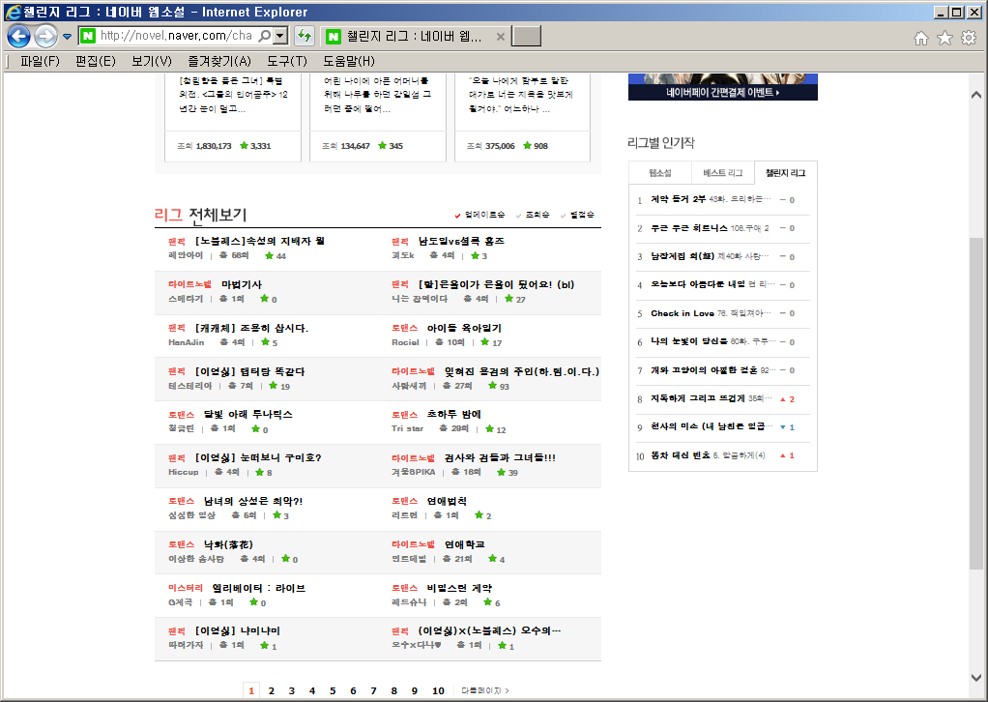
프로젝트단계 | 설계 | page명(설명) | league&contest | page코드
버전 |  | page 경로 | Home > league&contest | writer | 사업자
회사 로고
로그아웃
1 | Age group option combo – 제너맨(generman)/유니티(unity)/하이틴(high teen)/로우틴(low teen)
2 | League option combo – 베스트 리그(best League)/챌린지 리그(challenge League)
3 | 업데이트순(update order checkbox) – when checked aligned by update date standards
4 | 조회순(hits order checkbox) – when checked aligned by hits number standard
5 | When registering episodes, work checked on completion are shown “완결”(completed)
오늘의 연재 | 리그&공모 | 커뮤니티
My Page | 작품올리기 | 쿠폰충전
1
▼
▼
3
4
제너맨
2
챌린지리그
완결
5
5
완결
FOOTER

Slide 20
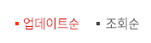
프로젝트단계 | 설계 | page명(설명) | league&contest | page코드
버전 |  | page 경로 | Home > league&contest | writer | 사업자
Mobile page
PCpage
회사 로고
로그아웃
회사 로고
오늘의 연재 | 리그&공모 | 커뮤니티
My Page | 작품올리기 | 쿠폰충전
오늘의 연재 | 리그&공모 | 커뮤니티
제너맨
▼
챌린지리그
▼
▼
▼
제너맨
챌린지리그
완결
팬픽
마법기사 | 총 15회
파란아이 | 2015.11.16
팬픽
마법기사 | 총 15회
파란아이 | 2015.11.16
팬픽
마법기사 | 총 15회
파란아이 | 2015.11.16
완결
팬픽
마법기사 | 총 15회
파란아이 | 2015.11.16
팬픽
마법기사 | 총 15회
파란아이 | 2015.11.16
팬픽
마법기사 | 총 15회
파란아이 | 2015.11.16
팬픽
마법기사 | 총 15회
FOOTER
파란아이 | 2015.11.16

Slide 21
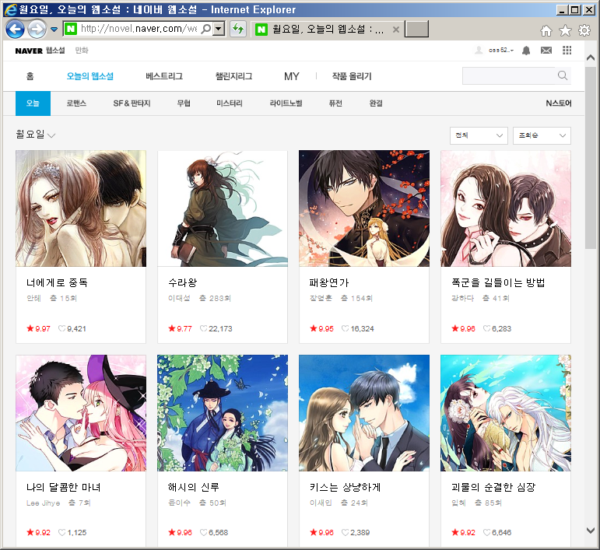
프로젝트단계 | 설계 | page명(설명) | official-author | page코드
버전 |  | page 경로 | Home > official-author > today | writer | 사업자
회사 로고
로그아웃
1 | Bottom category
2 | Day of the week option combo – 전체(all), 월(mon), 화(tue), 수(wed), 목(thu), 금(fri), 토(sat), 일(sun) - If select day of week, show the list of each Series days of the week
3 | genre option combo – 전체(all), 로맨스(romance), 판타지(fantasy), 무협(heroism), 퓨젼/기타(fusion/other), 성인(adults), 완결작(completed book)
4 | Alignment standard option combo –조회수(hits no) / 관심작수 (interested book no), 추천수(recommendations no)
5 | book exposure – cover image, title, total episodes no, hits no, interested book no, recommendations no - when clicked, move to [book-detail]
오늘의 연재 | 리그&공모 | 커뮤니티
My Page | 작품올리기 | 쿠폰충전
1
오늘 | 로맨스 | 판타지 | 무협 | 퓨전/기타 | 성인 | 완결작
3
4
2
▼
▼
5
FOOTER

Slide 22
프로젝트단계 | 설계 | page명(설명) | official-author | page코드
버전 |  | page 경로 | Home > official-author > romance | writer | 사업자
회사 로고
로그아웃
1 | 로맨스(romance)
2 | Alignment standard option combo –조회수(hits no) / 관심작수 (interested book no), 추천수(recommendations no)
오늘의 연재 | 리그&공모 | 커뮤니티
My Page | 작품올리기 | 쿠폰충전
1
오늘 | 로맨스 | 판타지 | 무협 | 퓨전/기타 | 성인 | 완결작
2
▼

Slide 23
프로젝트단계 | 설계 | page명(설명) | official-author | page코드
버전 |  | page 경로 | Home > official-author > fantasy | writer | 사업자
회사 로고
로그아웃
1 | 판타지(fantasy)
2 | Alignment standard option combo –조회수(hits no) / 관심작수 (interested book no), 추천수(recommendations no)
오늘의 연재 | 리그&공모 | 커뮤니티
My Page | 작품올리기 | 쿠폰충전
오늘 | 로맨스 | 판타지 | 무협 | 퓨전/기타 | 성인 | 완결작
1
2
▼

Slide 24
프로젝트단계 | 설계 | page명(설명) | official-author | page코드
버전 |  | page 경로 | Home > official-author > heroism | writer | 사업자
회사 로고
로그아웃
1 | 무협(heroism)
2 | Alignment standard option combo –조회수(hits no) / 관심작수 (interested book no), 추천수(recommendations no)
오늘의 연재 | 리그&공모 | 커뮤니티
My Page | 작품올리기 | 쿠폰충전
오늘 | 로맨스 | 판타지 | 무협 | 퓨전/기타 | 성인 | 완결작
1
▼

Slide 25
프로젝트단계 | 설계 | page명(설명) | official-author | page코드
버전 |  | page 경로 | Home > official-author > fusion/other | writer | 사업자
회사 로고
로그아웃
1 | 퓨젼/기타(fusion/other)
2 | Alignment standard option combo –조회수(hits no) / 관심작수 (interested book no), 추천수(recommendations no)
오늘의 연재 | 리그&공모 | 커뮤니티
My Page | 작품올리기 | 쿠폰충전
1
오늘 | 로맨스 | 판타지 | 무협 | 퓨전/기타 | 성인 | 완결작
2
▼

Slide 26
프로젝트단계 | 설계 | page명(설명) | official-author | page코드
버전 |  | page 경로 | Home > official-author > adults | writer | 사업자
회사 로고
1 | 성인(adults) - When clicked, Adult verification request process carried out 5) popup window shows - Adult verification completion member : popup none.
2 | adults series differentiation option – 성인 작가관(adults official author)/성인 베스트 리그(adults best League)/성인 챌린지 리그(adults challenge) / 성인 완결작(adults completed book) ※ adults books aren’t exposed to different pages. Only show this adult category page. Categorization first applied is ‘normal/adults,’ and among participants of unity and generman age group category <League&contest>, those who have written ‘adults’ work will later have those work categorized in adults center first. - 19 sign shown on adults work
3 | genre option combo – 전체(all), 로맨스(romance), 판타지(fantasy), 무협(heroism), 퓨젼/기타(fusion/other)
4 | Alignment standard option combo –조회수(hits no) / 관심작수 (interested book no), 추천수(recommendations no)
회원 가입 로그인
오늘의 연재 | 리그&공모 | 커뮤니티
My Page | 작품올리기 | 쿠폰충전
오늘 | 로맨스 | 판타지 | 무협 | 퓨전/기타 | 성인 | 완결작
1
3
4
2
성인 작가관 ▼
▼
▼
19
19
19
19
19
19
19
19
5
Adult verification request popup
X
성인 인증이 필요한 콘텐츠입니다.
인증하기
IF clicked “인증하기” button, meve to [my-info]

Slide 27
프로젝트단계 | 설계 | page명(설명) | official-author | page코드
버전 |  | page 경로 | Home > official-author > completion | writer | 사업자
회사 로고
회원 가입 로그인
1 | 완결작(completed books)
2 | genre option combo – 전체(all), 로맨스(romance), 판타지(fantasy), 무협(heroism), 퓨젼/기타(fusion/other)
3 | Alignment standard option combo –조회수(hits no) / 관심작수 (interested book no), 추천수(recommendations no)
4 | Since the book’s been checked as completed when registering episodes, “완결”completion mark is shown behind the title
오늘의 연재 | 리그&공모 | 커뮤니티
My Page | 작품올리기 | 쿠폰충전
1
오늘 | 로맨스 | 판타지 | 무협 | 퓨전/기타 | 성인 | 완결작
2
3
▼
▼
완결
완결
완결
완결
4
완결
완결
완결
완결

Slide 28
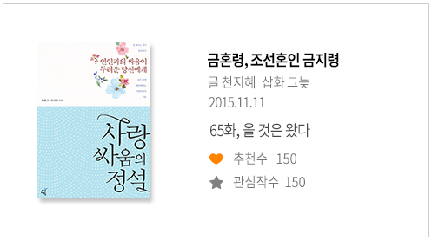
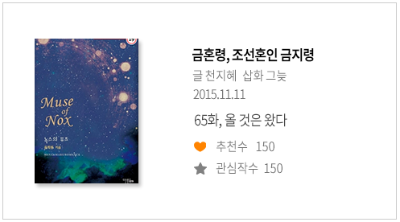
프로젝트단계 | 설계 | page명(설명) | official-author | page코드
버전 |  | page 경로 | official-author | writer | 사업자
Mobile page
Mobile page
회사 로고
회사 로고
today's series | League&공모 | 커뮤니티
today's series | League&공모 | 커뮤니티
오늘 | romance | fantasy | heroism | fusion/other | adults | 완결작
오늘 | romance | fantasy | heroism | fusion/other | adults | 완결작
오늘
▼
all
▼
hits no
▼
adults author관
▼
all
▼
hits no
▼
19
총 65화, 올 것은 왔다
총 65화, 올 것은 왔다
19
총 65화, 올 것은 왔다
총 65화, 올 것은 왔다
19
총 65화, 올 것은 왔다
총 65화, 올 것은 왔다

Slide 29
프로젝트단계 | 설계 | page명(설명) | book-detail | page코드
버전 |  | page 경로 | home > official-author > book-detail | writer | 사업자
회사 로고
 | ※ book-detail is applied to all book in ‘official author,’ ‘League & contest’
1 | cover image
2 | [Genre name] + book title
3 | “작가” = nickname, “연재관”series category(ex. 오늘의 연재(Official author) or 연령대-리그등급(age group – league)), 연재요일(series day of the week), 조회수(hits no), 추천수(recommendations no)
4 | 줄거리(introduce)
5 | 연재목록(episode list) / 공지사항(announcement) tab button - Default is episode list
 | Episode list alignment option – 최신순(in recent order): Episode descending order alignment – 첫편부터(from the first episode): Episode ascending order alignment
6 | episode list - 10 each exposed, if over 10 episodes page button shows - composition info : Episode no, 제목(title), 업데이트일(update day), 조회수(hits no), 추천수(recommendations no) 리뷰수(review no) 가격(price)
7 | - When mouse is on Episode row, corresponding row’s shadow is shaded - If the episode is not free, show coupon usage information popup or Recharge information popup - If the episode is free, move to [episode_detail]
8 | When uploading Episode, work checked for completion is shown as completed on the back of the title
9 | Announcement 1 announcement post that’s the most recently uploaded among the announcements is shown show first “[공지]”(announcement) in title.
10 | page numbering button
11 | read first episode(첫회보기) button - if clicked, move to [episode_detail] page of first episode
회원 가입 로그인
오늘의 연재 | 리그&공모 | 커뮤니티
My Page | 작품올리기 | 쿠폰충전
오늘 | 로맨스 | 판타지 | 무협 | 퓨전/기타 | 성인 | 완결작
1
2
표지 이미지
작가 토토마남 연재관 오늘의 연재 연재요일 월, 수, 금
[로맨스]
유년의 상처
3
11
조회 수 10,200
추천 수 150
첫회보기
4
줄거리
선영은 어릴 때 당한 교통사고로 한쪽 발을 절단했다. 상처에도 불구하고 긍정적인 삶을 살아가려고 노력한다. 하지만 이상적인 남자친구를 만나고부터는 상처가 되살아 나는데….
5
6
연재 목록 | 공지사항
최신순 | 첫편부터
7
제목
업데이트일
조회수
추천
리뷰
가격
B
[공지] 다음주 휴재합니다.
2015.09.23
1,027
9
13 유년의 상처
2015.09.23
1,027
203
78
1쿠폰
완결
12 신세계
2015.09.23
1,027
125
30
무료
10
1 2 3 4 5 6 7 8 9 10

Slide 30
프로젝트단계 | 설계 | page명(설명) | book-detail | page코드
버전 |  | page 경로 | home > official-author > book-detail | writer | 사업자
Read Episode Porcess logic
Log in
Book_detail
N
Click episode title
Charged?
Y
Log in
Y
Already
Payment?
N
enough coupon?
N
coupon_charge
N
Y
Y
Episode_detail
Subtract coupon

Slide 31
프로젝트단계 | 설계 | page명(설명) | book-detail | page코드
버전 |  | page 경로 | home > official-author > book-detail | writer | 사업자
 | ※ Work view is applied to all work in ‘today’s series,’ ‘League & contest’
1 | coupon usage information popup - Display deduction information popup when confirm button is clicked, and Do purchase process
2 | Move to [coupon_charge] when confirm button is clicked
3 | Close the popup when confirm button is clicked
Example: coupon usage information popup
1
선택한 에피소드를 감상하시겠습니까?
1쿠폰이 차감됩니다
X
It takes 1 coupon.
Will you read this?’
확인
취소
Confirm
Cancel
Example: Recharge information popup
2
X
X
보유하신 쿠폰이 부족합니다.
충전 페이지로 이동하시겠습니까?
Not enough coupon.
Would you like to go to recharge page?
확인
취소
Confirm
Cancel
Example: Deduction information popup
X
X
3
1쿠폰 이 차감되었습니다.
현재 보유 쿠폰: 987
1 coupon deducted.
Current coupon Left: 987
확인
Confirm

Slide 32
프로젝트단계 | 설계 | page명(설명) | book-detail | page코드
버전 |  | page 경로 | home > official-author > book-detail | writer | 사업자
1
연재 목록 | 공지사항
1 | 연재목록(episode list) / 공지사항(announcement) / tab button - announcement When clicked announcement list exposed
2 | When there are no registered announcements, then guidance message exposed “등록 된 공지사항이 없습니다.”(No uploaded announcement.)
3 | announcement list - 10 each exposed - When over 10, page button shows - composition info : 번호(text no), 제목(title), 업데이트일(update day), 조회수(hits no)
4 | page numbering button
번호
제목
업데이트일
조회수
2
등록 된 공지사항이 없습니다.
연재 목록 | 공지사항
3
번호
제목
업데이트일
조회수
2
휴재 안내
2015.09.23
1,027
1
새로운 작품 시작
2015.09.23
1,027
4
1 2 3 4 5 6 7 8 9 10

Slide 33

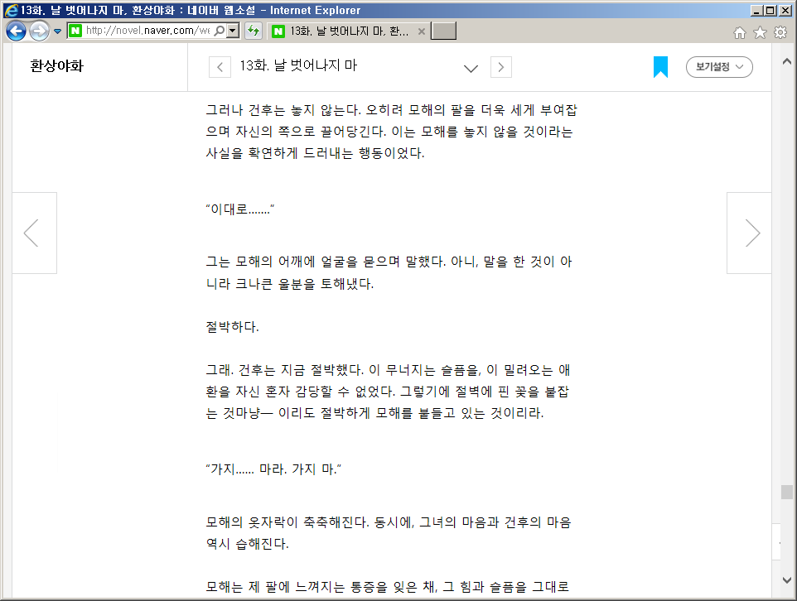
프로젝트단계 | 설계 | page명(설명) | episode_detail | page코드
버전 |  | page 경로 | home > official-author > episode_detail | writer | 사업자
회사 로고
1 | book title shown
2 | 이전화(previous episode) move button
3 | Episode no and Episode title
4 | 다음화(Go to next) episode button
5 | book mark option button – When chosen, alert popup message shows “책갈피가 등록되었습니다. 마이페이지에서 내가 책갈피한 작품을 확인할 수 있습니다.”(Book mark has been registered. You can check the work bookmarker by you on mypage.) Corresponding episode saved to [My Page > book-mark] - When cleared, deleted from saved
6 | Body text zoom in zoom out button - if left button clicked, zoom out - if right button clicked, zoou in
7 | Episode recommendation register button - If cliccked recommendation no +1 - and clicked again, cancle the recommendation.
8 | interested book register/cancle button – When registered, alert message “관심작품으로 설정되었습니다. 마이페이지에서 나의 관심 작품을 확인할 수 있습니다.” (“Set as interested work. You can check interested work on mypage.”) When cancled, alert message “관심작품에서 삭제되었습니다.”(“Deleted from interested work.”)
9 | 이전화(previous episode), 목록(episode list), 다음화(next episode go) button - when clicked the episode list button, go back to [book_detail] page
회원 가입 로그인
오늘의 연재 | 리그&공모 | 커뮤니티
My Page | 작품올리기 | 쿠폰충전
1
유년의 상처
2
3
4
5
6
< 이전화
12화 신세계를 찾아서
다음화 >
가- | 가+
7
8
♡ 추천
☆ 관심작 등록
작가후기
다들 감기 조심하세요~!
9
< 이전화
목록
다음화 >
리뷰
리뷰를 작성해 주세요. (300자 이내)
등록
nobio
2015.09.21 23:11
수정
삭제
ㅋㅋㅋㅋ 시 정말 재미있네여
타타르
2015.09.21 23:11
신고
이거 예전에 유행하던 시 아닌가요?ㅋㅋ
리뷰 더보기

Slide 34
프로젝트단계 | 설계 | page명(설명) | episode_detail | page코드
버전 |  | page 경로 | home > official-author > episode_detail | writer | 사업자
회사 로고
1 | 작가후기(Author epilogue)
2 | Review writing space – limited to 300 characters in korean letter - When the mouse is clicked, text “비리뷰를 작성해 주세요. (300자 이내)” disappears
3 | “등록”(review write) button
4 | Review area - nickname, written date, review contents
5 | review edit button - Only shown when review was written by himself/herself - When edit is clicked, moves to [review_edit]
6 | 삭제 delete button - Only shown when review was written by himself/herself - When delete button is clicked, alert popup window shows 생성 “게시물을 삭제하시겠습니까?”(“Delete post?”) when “확인”cinfirm is clicked, deletes. “취소”cancle is clicked, close the popup.
7 | report button - When clicked [report popup window] shows
8 | 리뷰더보기(See more reviews) button – shows all written reviews ※After showing all reviews, switches to “리뷰 기본 보기”(see basic review) button
회원 가입 로그인
오늘의 연재 | 리그&공모 | 커뮤니티
My Page | 작품올리기 | 쿠폰충전
유년의 상처
< 이전화
12화 신세계를 찾아서
다음화 >
가- | 가+
♡ 추천
☆ 관심작 등록
1
작가후기
다들 감기 조심하세요~!
< 이전화
목록
다음화 >
리뷰
2
3
리뷰를 작성해 주세요. (300자 이내)
등록
4
nobio
2015.09.21 23:11
5
수정
6
삭제
ㅋㅋㅋㅋ 시 정말 재미있네여
타타르
2015.09.21 23:11
7
신고
이거 예전에 유행하던 시 아닌가요?ㅋㅋ
8
리뷰 더보기

Slide 35
프로젝트단계 | 설계 | page명(설명) | search | page코드
버전 |  | page 경로 | home > search | writer | 사업자
회사 로고
1
황제
1 | Search word input window Search word input, then corresponding search results exposed
2 | search results category tab - 전체(all) / 오늘의 연재(Official author) / 베스트 리그(best League) / 챌린지 리그(challenge League) - Default is 전체(all) - Each tab When clicked corresponding category’s results values exposed
3 | category name, search case number, 더보기(see more) button At all tab, 3 books for each category exposed When there are no search results values, search case number 0. and “see more button” disapeared. see more button When clicked, moves to corresponding category tab
4 | book list - composition info : ganre, book title, all Episode info, completion info, recent Episode title, author name, last episode update date - When clicked moves to corresponding [book_detail] page
5 | ganre
6 | book title
7 | “총” + all Episode no + “화”
8 | recent Episode title
9 | author name
10 | last episode update date
회원 가입 로그인
오늘의 연재 | 리그&공모 | 커뮤니티
My Page | 작품올리기 | 쿠폰충전
2
전체 | 오늘의 연재 | 베스트리그 | 챌린지리그
3
오늘의 연재 0건
3
베스트리그 2건
더보기 >
4
6
황제의 여인
총 12화
로맨스
7
9
차소희
5
10
2015.09.17
제 12화 나를 사랑한 후궁
8
로맨스
황제의 여인
총 12화
차소희
2015.09.17
제 12화 나를 사랑한 후궁
3
챌린지리그 150건
더보기 >
로맨스
황제의 여인
총 12화
차소희
2015.09.17
제 12화 나를 사랑한 후궁

Slide 36
프로젝트단계 | 설계 | page명(설명) | search | page코드
버전 |  | page 경로 | home > search | writer | 사업자
회사 로고
회원 가입 로그인
1
황제
1 | Search word input window When search word input, corresponding search results exposed
2 | each League categorization tab When clicked screen
3 | corresponding League categorization shows searched results value - list 10 each exposed
4 | When there are over 10 search results, page button shows
오늘의 연재 | 리그&공모 | 커뮤니티
My Page | 작품올리기 | 쿠폰충전
2
전체 | 오늘의 연재 | 베스트리그 | 챌린지리그
3
챌린지리그 150건
로맨스
황제의 여인
총 100화 (완결)
차소희
2015.09.17
제 100화 나를 사랑한 후궁
로맨스
황제의 여인
총 100화
차소희
2015.09.17
제 100화 나를 사랑한 후궁
로맨스
황제의 여인
총 100화 (완결)
차소희
2015.09.17
제 100화 나를 사랑한 후궁
로맨스
황제의 여인
총 100화
차소희
2015.09.17
제 100화 나를 사랑한 후궁
로맨스
황제의 여인
총 100화 (완결)
차소희
2015.09.17
제 100화 나를 사랑한 후궁
로맨스
황제의 여인
총 100화
차소희
2015.09.17
제 100화 나를 사랑한 후궁
로맨스
황제의 여인
총 100화 (완결)
차소희
2015.09.17
제 100화 나를 사랑한 후궁
4
1 2 3 4 5 6 7 8 9 10

Slide 37
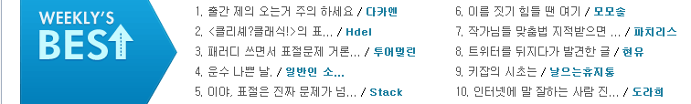
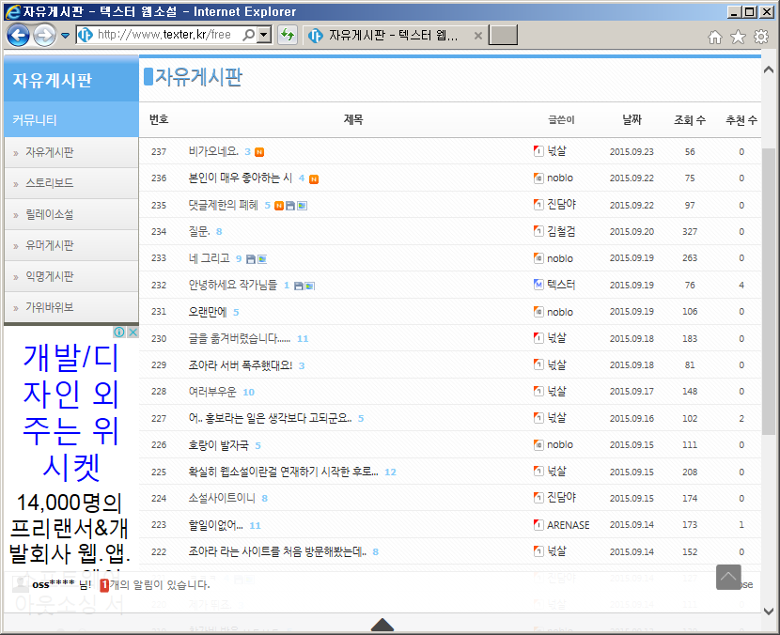
프로젝트단계 | 설계 | page명(설명) | freeboard | page코드
버전 |  | page 경로 | home > community > freeboard | writer | 사업자
회사 로고
1 | Bottom category –자유게시판(freeboard)/감상평(appreciation)/강의&자료실(lecture&document) appreciation bulletin is the same as freeboard, but writing number of characters are only up to 10,000 characters lecture&document – text documents can only be uploaded by those with the rights FAQ – admin page is where posts are managed public_annoucement - admin page is where posts are managed
2 | weekly hits no top 10 posts shown - composition info : title, writer - When clicked moves to corresponding post
3 | post 10 each listing list composition info - 번호(text number), 제목(title), 작성자(nickname), 작성일(written date), 조회수(hits no)
4 | 글쓰기(Write post) button - When clicked moves to [freeboard_ write]
5 | page numbering button
회원 가입 로그인
오늘의 연재 | 리그&공모 | 커뮤니티
My Page | 작품올리기 | 쿠폰충전
1
자유게시판
감상평
강의/자료실
FAQ
2
자유게시판
WEEKLY BEST
3
번호
제목
작성자
작성일
조회수
4
글쓰기
5
1 2 3 4 5 6 7 8 9 10

Slide 38
프로젝트단계 | 설계 | page명(설명) | freeboard_detail | page코드
버전 |  | page 경로 | home > community > freeboard > freeboard_detail | writer | 사업자
회사 로고
1 | post see details page - 제목(title), 작성자(nickname), 작성일(written date)
2 | 수정(edit) / 삭제(delete) button - Shown only when the post was written by the person - 수정(edit) When clicked, moves to [freeboard_edit] - 삭제(delete) button When clicked, alert popup window shows “게시물을 삭제하시겠습니까?” (delete post?) 확인(check) When clicked delete. 취소(cancel) when clicked closed the popup.
3 | post contents shown
4 | list button - When clicked moves to [freeboard] list
5 | 신고(report) button - When clicked, shows [report] popup window
6 | comment area - nickname, written date, comment contents
7 | comment 수정(edit) / 삭제(delete) button - Shown only when the comment was written by the person - edit When clicked, moves to [freeboard_comment_edit] - delete button When clicked, alert popup window shows “delete post?” check When clicked delete
8 | 신고(report) button - When clicked, shows [report] popup window
9 | Comment writing area – limited to 300 characters in korean letter
10 | “댓글 달기”(comment write) button
회원 가입 로그인
오늘의 연재 | 리그&공모 | 커뮤니티
My Page | 작품올리기 | 쿠폰충전
자유게시판
감상평
강의/자료실
FAQ
자유게시판
1
제목
본인이 매우 좋아하는 시
작성자
nobio
작성일
2015.09.21
2
수정
삭제
3
어듬에다크에서 죽음의 데스를 느끼며
서쪽에서 불어오는 바람의윈드를 맞았다.
그것은 운명의데스티니.
그는 인생의 라이프를 끝내기 위해 디엔드.
모든것을 옭아매는 폭풍같은 스톰에서 벗아니기 위해
결국 자신 스스로를 죽음의데스로 몰아갔다.
후에 전설의 레전드로서 기억에 메모리 – 기적에 미라클
길이길이 가슴 속의 하트에 기억될 리멤버
4
목록
5
신고
nobio
2015.09.21 23:11
7
수정
삭제
6
ㅋㅋㅋㅋ 시 정말 재미있네여
타타르
2015.09.21 23:11
8
신고
이거 예전에 유행하던 시 아닌가요?ㅋㅋ
9
10
댓글 달기

Slide 39
프로젝트단계 | 설계 | page명(설명) | report | page코드
버전 |  | page 경로 | home > community > freeboard > freeboard_detail > report | writer | 사업자
회사 로고
1 | 신고(report) button When clicked 2) report popup window shows
2 | 작성자(nickname), 내용(contents) of post that one wants to report are shown
3 | 사유선택(Reason option) radio button
4 | Only when 기타(other) was chosen as the 3) reason, text input window activation
5 | - button When clicked corresponding contents delivered to admin - Check it possible in admin page - If reason wasn’t chosen or 기타(other) category was chosen, afterwards if contents were not input button deactivated (clicking impossible)
회원 가입 로그인
오늘의 연재 | 리그&공모 | 커뮤니티
My Page | 작품올리기 | 쿠폰충전
자유게시판
감상평
강의/자료실
FAQ
자유게시판
제목
본인이 매우 좋아하는 시
작성자
nobio
신고 하기
작성일
2015.09.21
2
작성자 : nobio
내 용 : 이거 예전에 유행하던…
수정
삭제
어듬에다크에서 죽음의 데스를 느끼며
서쪽에서 불어오는 바람의윈드를 맞았다.
그것은 운명의데스티니.
그는 인생의 라이프를 끝내기 위해 디엔드.
모든것을 옭아매는 폭풍같은 스톰에서 벗아니기 위해
결국 자신 스스로를 죽음의데스로 몰아갔다.
후에 전설의 레전드로서 기억에 메모리 – 기적에 미라클
길이길이 가슴 속의 하트에 기억될 리멤버
사유 선택:
3
영리 목적 또는 홍보성 게시물
음란성, 선정성이 포함된 게시물
특정인 대상의 비방, 욕설, 인신공격, 개인정보노출
같은 내용의 게시글 반복 등록 (도배)
기타
4
기타 항목을 선택 후 입력해주세요 (최대 200자)
1
목록
신고
nobio
2015.09.21 23:11
5
수정
삭제
신고 하기
ㅋㅋㅋㅋ 시 정말 재미있네여
타타르
2015.09.21 23:11
1
신고
이거 예전에 유행하던 시 아닌가요?ㅋㅋ
댓글 달기
39

Slide 40
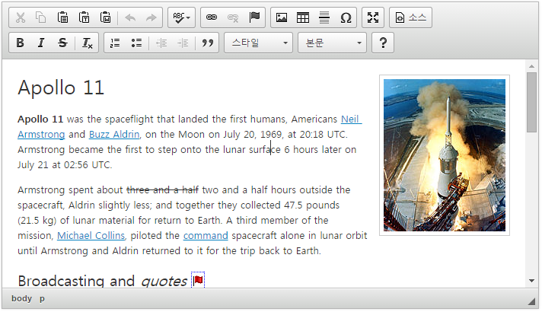
프로젝트단계 | 설계 | page명(설명) | freeboard_write | page코드
버전 |  | page 경로 | home > community > freeboard > freeboard_write | writer | 사업자
회사 로고
1 | post title input area
2 | Post body area
3 | File attach function - can only upload under 3MB per file 파일선택(choose a file)button no upload : show the messages “선택된 파일 없음”(there are no file)
4 | 글쓰기(Write) button - When clicked corresponding input contents post uploaded - When clicked, if title, body contents are empty, alert popup shows “제목 및 내용을 다시 확인해 주세요.”(title and contents recheck please.)
회원 가입 로그인
오늘의 연재 | 리그&공모 | 커뮤니티
My Page | 작품올리기 | 쿠폰충전
자유게시판
감상평
강의/자료실
FAQ
1
자유게시판
제목
2
3
파일첨부
파일 선택
abce1234.jpg
파일첨부
파일 선택
선택된 파일 없음
4
글쓰기

Slide 41
프로젝트단계 | 설계 | page명(설명) | freeboard_edit | page코드
버전 |  | page 경로 | home > community > freeboard > freeboard_edit | writer | 사업자
회사 로고
1 | post title input window
2 | Post body area
3 | File attach function - can only upload under 3MB per file 파일선택(choose a file)button no upload : show the messages “선택된 파일 없음”(there are no file)
4 | 글쓰기(Write) button - When clicked corresponding input contents post edited - When clicked, if title, body contents are empty, alert popup shows “제목 및 내용을 다시 확인해 주세요.”(title and contents recheck please.)
회원 가입 로그인
오늘의 연재 | 리그&공모 | 커뮤니티
My Page | 작품올리기 | 쿠폰충전
자유게시판
감상평
강의/자료실
FAQ
1
자유게시판
제목
본인이 매우 좋아하는 시
2
어듬에다크에서 죽음의 데스를 느끼며
서쪽에서 불어오는 바람의윈드를 맞았다.
그것은 운명의데스티니.
그는 인생의 라이프를 끝내기 위해 디엔드.
모든것을 옭아매는 폭풍같은 스톰에서 벗아니기 위해
결국 자신 스스로를 죽음의데스로 몰아갔다.
후에 전설의 레전드로서 기억에 메모리 – 기적에 미라클
길이길이 가슴 속의 하트에 기억될 리멤버
3
파일첨부
파일 선택
abce1234.jpg
파일첨부
파일 선택
선택된 파일 없음
4
글쓰기

Slide 42
프로젝트단계 | 설계 | page명(설명) | appreciation | page코드
버전 |  | page 경로 | home > community > appreciation | writer | 사업자
회사 로고
1 | appreciation bulletin is the same as freeboard, but writing can only be under 10,000 characters
회원 가입 로그인
오늘의 연재 | 리그&공모 | 커뮤니티
My Page | 작품올리기 | 쿠폰충전
1
자유게시판
감상평
강의/자료실
FAQ
감상평
번호
제목
작성자
작성일
조회수
글쓰기
1 2 3 4 5 6 7 8 9 10

Slide 43
프로젝트단계 | 설계 | page명(설명) | appreciation_detail | page코드
버전 |  | page 경로 | home > community > appreciation > appreciation_detail | writer | 사업자
회사 로고
1 | appreciation bulletin is the same as freeboard, but writing can only be under 10,000 characters
2 | appreciation bulletin’s comment is the same as freeboard, but writing can only be under 10,000 characters in korean letter. Comment writing area :The more number of letters, the lager writing area size.
회원 가입 로그인
오늘의 연재 | 리그&공모 | 커뮤니티
My Page | 작품올리기 | 쿠폰충전
1
자유게시판
감상평
강의/자료실
FAQ
감상평
제목
본인이 매우 좋아하는 시
작성자
nobio
작성일
2015.09.21
수정
삭제
어듬에다크에서 죽음의 데스를 느끼며
서쪽에서 불어오는 바람의윈드를 맞았다.
그것은 운명의데스티니.
그는 인생의 라이프를 끝내기 위해 디엔드.
모든것을 옭아매는 폭풍같은 스톰에서 벗아니기 위해
결국 자신 스스로를 죽음의데스로 몰아갔다.
후에 전설의 레전드로서 기억에 메모리 – 기적에 미라클
길이길이 가슴 속의 하트에 기억될 리멤버
목록
신고
nobio
2015.09.21 23:11
수정
삭제
ㅋㅋㅋㅋ 시 정말 재미있네여
타타르
2015.09.21 23:11
신고
이거 예전에 유행하던 시 아닌가요?ㅋㅋ
2
댓글 달기

Slide 44
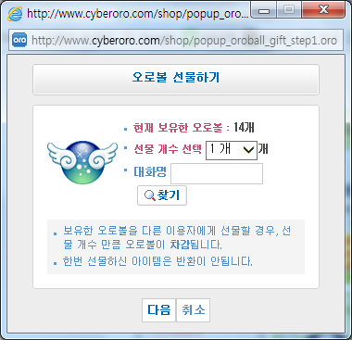
프로젝트단계 | 설계 | page명(설명) | appreciation_detail | page코드
버전 |  | page 경로 | home > community > appreciation > appreciation_detail | writer | 사업자
회사 로고
1 | appreciation review bulletin is the same as freeboard, but writing can only be under 10,000 characters
2 | appreciation review about a writer’s writing can only be under 10,000 characters Coupon can be gifted to appreciation review writer who thinks writer is great and did his/her best
3 | Coupon gifting popup window shows Coupon gifting is a function that allows gifting only to those who’ve written appreciation reviews, by writers who have requested them
4 | If coupon has been received, message with coupon receipt history shows
5 | On the conversation name, appreciation review writer’s conversation name shows Gifting number option combo – only up to the held number of coupons is shown When gifting button is clicked, “Gift Tar Tar 00 coupons (yes,no)” popup window shows
member 가입 로그인
today's series | League&공모 | 커뮤니티
My Page | work올리기 | coupon충전
1
freeboard
appreciation review
lecture/document center
FAQ
appreciation review
title
본인이 매우 좋아하는 시
writer
nobio
written date
2015.09.21
coupon present function TO BE DEVELOPEMENT
edit
delete
어듬에다크에서 죽음의 데스를 느끼며
서쪽에서 불어오는 바람의윈드를 맞았다.
그것은 운명의데스티니.
그는 인생의 라이프를 끝내기 위해 디엔드.
모든것을 옭아매는 폭풍같은 스톰에서 벗아니기 위해
결국 자신 스스로를 죽음의데스로 몰아갔다.
후에 전설의 레전드로서 기억에 메모리 – 기적에 미라클
길이길이 가슴 속의 하트에 기억될 리멤버
4
list
report
nobio
2015.09.21 23:11
edit
delete
ㅋㅋㅋㅋ 시 정말 재미있네여
coupon 선물하기
coupon 선물하기
2
타타르
2015.09.21 23:11
3
report
이거 예전에 유행하던 시 아닌가요?ㅋㅋ
4
Nobio 님으로부터 coupon 00개를 선물 받았습니다.
coupon 선물하기
comment 달기
선물하기

Slide 45
프로젝트단계 | 설계 | page명(설명) | lecture/document | page코드
버전 |  | page 경로 | home > community > lecture/document | writer | 사업자
회사 로고
1 | lecture&document – Same as freeboard. - text documents can only be uploaded by those with rights.(by admin)
회원 가입 로그인
오늘의 연재 | 리그&공모 | 커뮤니티
My Page | 작품올리기 | 쿠폰충전
1
자유게시판
감상평
강의/자료실
FAQ
강의/자료실
번호
제목
작성자
작성일
조회수
글쓰기
1 2 3 4 5 6 7 8 9 10

Slide 46
프로젝트단계 | 설계 | page명(설명) | lecture/document_detail | page코드
버전 |  | page 경로 | home > community > lecture/document > lecture/document_detail | writer | 사업자
회사 로고
1 | lecture&document – Same as freeboard. - text documents can only be uploaded by those with rights.(by admin)
회원 가입 로그인
오늘의 연재 | 리그&공모 | 커뮤니티
My Page | 작품올리기 | 쿠폰충전
1
자유게시판
감상평
강의/자료실
FAQ
강의/자료실
제목
본인이 매우 좋아하는 시
작성자
nobio
작성일
2015.09.21
수정
삭제
어듬에다크에서 죽음의 데스를 느끼며
서쪽에서 불어오는 바람의윈드를 맞았다.
그것은 운명의데스티니.
그는 인생의 라이프를 끝내기 위해 디엔드.
모든것을 옭아매는 폭풍같은 스톰에서 벗아니기 위해
결국 자신 스스로를 죽음의데스로 몰아갔다.
후에 전설의 레전드로서 기억에 메모리 – 기적에 미라클
길이길이 가슴 속의 하트에 기억될 리멤버
목록
신고
nobio
2015.09.21 23:11
수정
삭제
ㅋㅋㅋㅋ 시 정말 재미있네여
타타르
2015.09.21 23:11
신고
이거 예전에 유행하던 시 아닌가요?ㅋㅋ
댓글 달기

Slide 47
프로젝트단계 | 설계 | page명(설명) | FAQ | page코드
버전 |  | page 경로 | home > community > FAQ | writer | 사업자
회사 로고
1 | FAQ – post upload managed on admin page. Comments can’t be made. Other function is the same as freeboard.
회원 가입 로그인
오늘의 연재 | 리그&공모 | 커뮤니티
My Page | 작품올리기 | 쿠폰충전
1
자유게시판
감상평
강의/자료실
FAQ
FAQ
번호
제목
작성자
작성일
조회수
1 2 3 4 5 6 7 8 9 10

Slide 48
프로젝트단계 | 설계 | page명(설명) | FAQ_detail | page코드
버전 |  | page 경로 | home > community > FAQ > FAQ_detail | writer | 사업자
회사 로고
1 | FAQ – post upload managed on admin page. Comments can’t be made. Other function is the same as freeboard.
회원 가입 로그인
오늘의 연재 | 리그&공모 | 커뮤니티
My Page | 작품올리기 | 쿠폰충전
1
자유게시판
감상평
강의/자료실
FAQ
FAQ
제목
작가 권한을 받고 싶으면 어떠헥 해야 하나요?
작성자
관리자
작성일
2015.09.21
FAQ 이용안내 FAQ 이용안내 FAQ 이용안내
FAQ 이용안내 FAQ 이용안내 FAQ 이용안내
FAQ 이용안내 FAQ 이용안내 FAQ 이용안내
FAQ 이용안내 FAQ 이용안내 FAQ 이용안내
FAQ 이용안내 FAQ 이용안내 FAQ 이용안내
FAQ 이용안내 FAQ 이용안내 FAQ 이용안내
목록

Slide 49
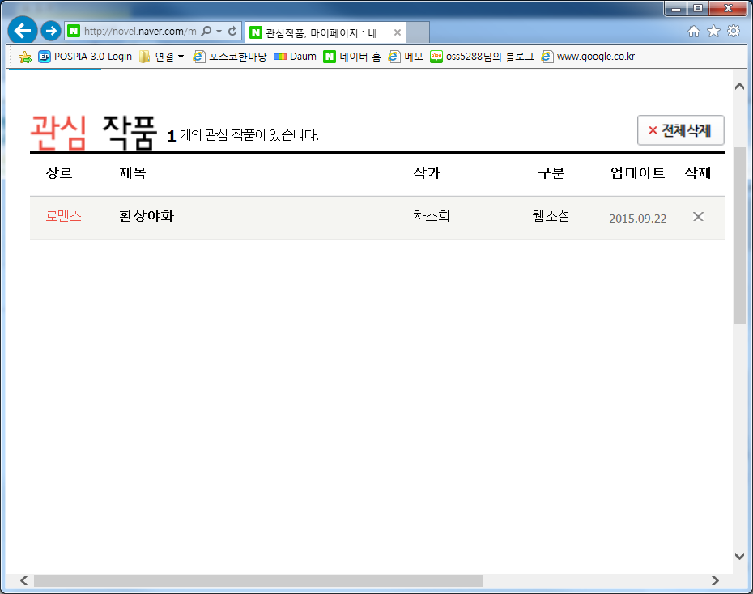
프로젝트단계 | 설계 | page명(설명) | interested-book | page코드
버전 |  | page 경로 | home > My Page > interested-book | writer | 사업자
회사 로고
1 | 전체삭제(all list delete) button)- when clicked, delete all interested books info
2 | 장르(Genre)
3 | 제목(Title)
4 | 작가(nickname)
5 | 구분(Categorization code) 제너맨-챌린지리그(generman-challenge league) 유니티-챌린지리그(unity-challenge league) 하이틴-챌린지리그(high teen-challenge league) 로우틴-챌린지리그(low teen-challenge league) 제너맨-베스트리그(generman-best league) 유니티-베스트리그(unity-best league) 하이틴-베스트리그(high teen-best league) 로우틴-베스트리그(low teen-best league) 작가관(official author)
6 | 업데이트(update date)
7 | 삭제(delete)
8 | if the row is chosen, moves to corresponding [book_detail]
9 | Corresponding interested book delete button
회원 가입 로그인
오늘의 연재 | 리그&공모 | 커뮤니티
My Page | 작품올리기 | 쿠폰충전
관심작품 | 책갈피 | 내 작품 | 쿠폰 보유 현황 | 정산신청
1
2
3
4
5
6
7
8
9

Slide 50
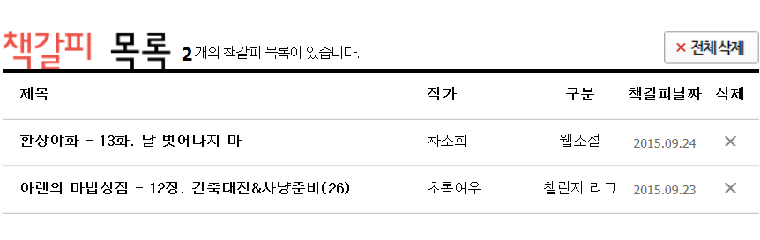
프로젝트단계 | 설계 | page명(설명) | book-mark | page코드
버전 |  | page 경로 | home > My Page > book-mark | writer | 사업자
회사 로고
1 | 전체삭제(all list delete) button)- when clicked, delete all interested books info
2 | Corresponding interested book delete button
3 | 제목(title) - book title + episode no + episode title
4 | Episode and Episode title – When list line is clicked, moves to see corresponding work Episode contents
5 | 작가(nickname)
6 | 구분(Categorization code) 제너맨-챌린지리그(generman-challenge league) 유니티-챌린지리그(unity-challenge league) 하이틴-챌린지리그(high teen-challenge league) 로우틴-챌린지리그(low teen-challenge league) 제너맨-베스트리그(generman-best league) 유니티-베스트리그(unity-best league) 하이틴-베스트리그(high teen-best league) 로우틴-베스트리그(low teen-best league) 작가관(official author)
7 | 책갈피날짜(create date)
회원 가입 로그인
오늘의 연재 | 리그&공모 | 커뮤니티
My Page | 작품올리기 | 쿠폰충전
관심작품 | 책갈피 | 내 작품 | 쿠폰 보유 현황 | 정산신청
1
3
4
5
6
7
2

Slide 51
프로젝트단계 | 설계 | page명(설명) | my-book | page코드
버전 |  | page 경로 | home > My Page > my-book | writer | 사업자
Calculate Episode No Process
book-create
my-book-detail
temporary save
Book info input
temporary save
Y
Episode no is 1
Choose temporary save
Exist episode?
N
episode_upload
cancel (or upload page leave)
N
Y
Last Episode no + 1
Upload cancel
Upload completion
New episode upload

Slide 52
프로젝트단계 | 설계 | page명(설명) | my-book | page코드
버전 |  | page 경로 | home > My Page > my-book | writer | 사업자
Free/Charge Available Process
book-create
my-book-detail
temporary save
Book info input
free
episode_upload
Y
challenge League?
N
Exist episode?
N
N
Y
All episodes > 6
Last Episode no + 1
Y
by charge

Slide 53
프로젝트단계 | 설계 | page명(설명) | my-book | page코드
버전 |  | page 경로 | home > My Page > my-book | writer | 사업자
회사 로고
회원 가입 로그인
1 | 신규작품등록(New book upload) button – When clicked, moves to [book-create] page
2 | book list I uploaded 10 each exposed. If over 10, page button exposed
3 | 연재관(Categorization code) 제너맨-챌린지리그 유니티-챌린지리그 하이틴-챌린지리그 로우틴-챌린지리그 제너맨-베스트리그 유니티-베스트리그 하이틴-베스트리그 로우틴-베스트리그 작가관
4 | 제목(book title) – When book title is clicked, moves to corresponding [my-book-detail] page
5 | 총회수(all episode no)
6 | 필명(nickname)
7 | 등록일(book create date)
8 | 업데이트(last episode update date)
9 | page numbering button
홈 | 오늘의 연재 | 리그&공모 | 커뮤니티
My Page | 작품올리기 | 쿠폰충전
관심작품 | 책갈피 | 내 작품 | 쿠폰 보유 현황 | 정산신청
내 작품
1
신규 작품 등록
2
연재관
제목
총회수
필명
등록일
업데이트
3
4
5
6
7
8
제너맨-챌린지 관
유년의 상처
3회
토토마남
2015.09.23
2015.09.23
제너맨-챌린지 관
신세계
3회
토토마남
2015.09.23
2015.09.23
9
1 2 3 4 5 6 7 8 9 10

Slide 54
프로젝트단계 | 설계 | page명(설명) | book-create | page코드
버전 |  | page 경로 | home > My Page > my-book > book-create | writer | 사업자
회사 로고
1 | 제목(title) – under 30 characters
2 | 장르(genre) option combo – 로맨스(romance), 판타지(fantasy), 무협(heroism), 퓨젼/기타(fusion/other)
3 | 일반/성인 선택 버튼 ordinary-adults option select button
4 | 연령대(Age group) option box - At the point when new book creates, depending on corresponding member’s Age group, number of option boxes changes - Over 25: 제너맨(generman) - Over 20: 유니티(unity), 제너맨(generman) - Over 15: 하이틴(high teen), 유니티(unity), 제너맨(generman) - Under 15: 로우틴(low teen), 하이틴(high teen), 유니티(unity), 제너맨(generman)
5 | 연재관(League info shown) - corresponding member’s author level shown - Default is challenge League - On admin page, can adjust corresponding member’s level (challenge League/best League/official author)
6 | 연재요일 선택(Series days of the week option) – 월(mon)/화(tue)/수(wed)/목(thu)/금(fri)/토(sat)/일(sun) option button. overlap option possible
7 | 줄거리(introduce) - under 300 characters
8 | 작품 키워드 입력(book keyword input) option combo 4 – when book searching, it’s for keyword input to make keyword search easy Manager will input categorization input by category
회원 가입 로그인
홈 | 오늘의 연재 | 리그&공모 | 커뮤니티
My Page | 작품올리기 | 쿠폰충전
관심작품 | 책갈피 | 내 작품 | 쿠폰 보유 현황 | 정산신청
신규 작품 등록
1
제목
2
장르
선택
3
V 일반
성인
4
연령대
선택
5
연재관
챌린지 리그
6
연재요일 선택
월 | 화 | 수 | 목 | 금 | 토 | 일
7
줄거리
300자 이내로 작성하세요.
8
작품 키워드 입력
V
V
V
V
표지 이미지
기본 이미지
선택
이미지 예시
직접 선택
파일 첨부

Slide 55
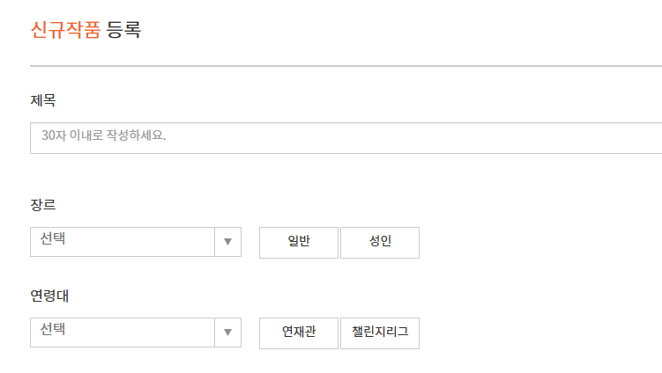
프로젝트단계 | 설계 | page명(설명) | book-create | page코드
버전 |  | page 경로 | home > My Page > my-book > book-create | writer | 사업자
1 | Now version
2 | in case the user’s member grade : league&contest
3 | in case the user’s member grade : Official Author
4 | 작품관 선택(League info shown) - corresponding member’s author grade shown 작가연재관(official author) / 리그&공모(league&contest) select button - if the user is league&contest grade, the league&contest button is sellected. and he cannot be change the selection. - If league&contest grade, the book’s default grade is challenge League. - On admin page, can adjust corresponding book’s grade (challenge League/best League)
5 | 연령대(Age group) option box - At the point when new book creates, depending on corresponding member’s Age group, number of option boxes changes - Over 25: 제너맨(generman) - Over 20: 유니티(unity), 제너맨(generman) - Over 15: 하이틴(high teen), 유니티(unity), 제너맨(generman) - Under 15: 로우틴(low teen), 하이틴(high teen), 유니티(unity), 제너맨(generman)
6 | guide text : show the text blue color
7 | 작품관 선택(League info shown) - corresponding member’s author grade shown 작가연재관(official author) / 리그&공모(league&contest) select button - if the user is official author grade, the official author(작가연재관) button is sellected. and he cannot be change the selection. - If official author grade, the book’s default grade is official author.
8 | 연령대(Age group) option box연령대(Age group) option box - if the user is official author, he can not touch this select button
1
4
작품관 선택
5
연령대 선택
작가연재관
리그&공모
선택
2
6
*작가연재관은 관리자로부터 권한을 받은 작가만 등록이 가능합니다.
*관리자 문의처 : T 070-8728-5288 이메일 help@kwebsosul.com
작품관 선택
연령대 선택
3
7
작가연재관
리그&공모
8
선택
*작가연재관은 관리자로부터 권한을 받은 작가만 등록이 가능합니다.
*관리자 문의처 : T 070-8728-5288 이메일 help@kwebsosul.com

Slide 56
프로젝트단계 | 설계 | page명(설명) | book-create | page코드
버전 |  | page 경로 | home > My Page > my-book > book-create | writer | 사업자
줄거리
1 | 표지 이미지(cover image) option radio button - 기본 이미지(basic image) / 직접 선택(direct) option - Default is basic image
2 | When 기본 이미지(basic image) is chosen, select box - basic cover image example 12 기본 이미지(basic image) 1 기본 이미지(basic image) 2 기본 이미지(basic image) 3…. 기본 이미지(basic image) 12 - When image is chosen, 4)’s corresponding image shown
3 | 직접 선택(direct) option When clicked 파일첨부(file attach) button - image file attach popup window shows. - JPG, PNG, GIF files under 2MB. image site 8000px under can be uploaded - If image is chosen, file route shown - 4)’s corresponding image shown
4 | Chosen cover image shown Default is basic image 1
5 | 운영원칙 동의(Operation rules agreement) check box
6 | 저장 후 회차 등록(After book info saving, Episode upload) – moves to [Episode_upload]
7 | 취소(cancel) button
300자 이내로 작성하세요.
작품 키워드 입력
V
V
V
V
표지 이미지
1
2
4
기본 이미지
기본이미지 1
이미지 예시
1
3
직접 선택
파일 첨부
※ 저작권에 침해 되는 이미지 업로드의 법적 책임은 개인에게 있습니다. 2MB미만의 JPG, PNG, GIF파일만 등록할 수 있습니다.
이미지사이즈가 8,000px를 넘을 경우 등록이 되지 않습니다.
운영원칙 : 저작권 등 다른 사람의 권리를 침해하거나 명예를 훼손하는 게시물은 이용약관 및 관련 법률에 의하여 제재를 받으실 수 있습니다. 성인물, 폭력물 등의 게시물은 통보없이 삭제 될 수 있습니다.
5
V 운영원칙 동의
6
저장 후 회차 등록
7
취소

Slide 57
프로젝트단계 | 설계 | page명(설명) | my-book-detail | page코드
버전 |  | page 경로 | home > My Page > my-book > my-book-detail | writer | 사업자
회사 로고
 | ※ book-detail is applied to all book in ‘official author,’ ‘League & contest’
1 | cover image
2 | [Genre name] + book title
3 | “작가” = nickname, “연재관”series category(ex. 오늘의 연재(Official author) or 연령대-리그등급(age group – league)), 연재요일(series day of the week), 조회수(hits no), 추천수(recommendations no)
4 | Book info edit button. When clicked moves to [my-book-detail_edite]
5 | 줄거리(introduce)
6 | 연재목록(episode list) / 공지사항(announcement) / 임시저장(temporary save )tab button - Default is episode list
7 | Episode list alignment option – 최신순(in recent order): Episode descending order alignment – 첫편부터(from the first episode): Episode ascending order alignment
8 | episode list - 10 each exposed, if over 10 episodes page button shows - composition info : Episode no, 제목(title), 업데이트일(update day), 조회수(hits no), 추천수(recommendations no) 리뷰수(review no) 가격(price), 관리(manage) button(edit/delete)
9 | - When mouse is on Episode row, corresponding row’s shadow is shaded - If the episode is not free, show coupon usage information popup or Recharge information popup - If the episode is free, move to [episode_detail]
10 | When uploading Episode, work checked for completion is shown as completed on the back of the title
11 | Announcement 1 announcement post that’s the most recently uploaded among the announcements is shown show first “[공지]”(announcement) in title.
12 | edit – corresponding Episode text edit
13 | delete – corresponding Episode text delete - When clicked “delete?” popup window shows. check When clicked delete
14 | Write new – moves to new ‘work upload’
15 | page numbering button
16 | read first episode(첫회보기) button - if clicked, move to [episode_detail] page of first episode
회원 가입 로그인
홈 | 오늘의 연재 | 리그&공모 | 커뮤니티
My Page | 작품올리기 | 쿠폰충전
관심작품 | 책갈피 | 내 작품 | 쿠폰 보유 현황 | 정산신청
1
2
표지 이미지
작가 토토마남 연재관 제너맨-베스트
연재요일 월, 수, 금
[로맨스]
유년의 상처
3
16
조회 수 10,200
추천 수 150
첫회보기
4
작품 정보 수정
5
줄거리
선영은 어릴 때 당한 교통사고로 한쪽 발을 절단했다. 상처에도 불구하고 긍정적인 삶을 살아가려고 노력한다. 하지만 이상적인 남자친구를 만나고부터는 상처가 되살아 나는데….
6
7
연재 목록 | 공지사항 | 임시저장
최신순 | 첫편부터
8
제목
업데이트일
조회수
가격
관리
11
[공지] 다음주 휴재합니다.
2015.09.23
1,027
수정
삭제
10
12
13
13 유년의 상처
2015.09.23
1,027
1쿠폰
수정
삭제
9
완결
12 신세계
2015.09.23
1,027
무료
수정
삭제
14
새 글 쓰기
15
1 2 3 4 5 6 7 8 9 10

Slide 58
프로젝트단계 | 설계 | page명(설명) | my-book-detail | page코드
버전 |  | page 경로 | home > My Page > my-book > my-book-detail | writer | 사업자
1
연재 목록 | 공지사항 | 임시저장
1 | episode list / announcement / temporary save tab button - announcement When clicked announcement list exposed
2 | When there are no registered announcements, then guidance message exposed “등록 된 공지사항이 없습니다.” (“No uploaded announcement.”)
3 | Announcement upload button
4 | announcement list - 10 each exposed - When over 10, page button shows - composition info : text no, title, update day, hits no, manage button(edit/delete)
5 | edit – corresponding announcement text edit
6 | delete – corresponding announcement text delete - When clicked “삭제 하시겠습니까?” (“delete?”) popup window shows. check When clicked delete
7 | page numbering button
번호
제목
업데이트일
조회수
관리
2
등록 된 공지사항이 없습니다.
3
공지 등록
연재 목록 | 공지사항 | 임시저장
4
번호
제목
업데이트일
조회수
관리
2
휴재 안내
2015.09.23
1,027
5
6
수정
삭제
1
새로운 작품 시작
2015.09.23
1,027
수정
삭제
7
공지 등록
1 2 3 4 5 6 7 8 9 10

Slide 59
프로젝트단계 | 설계 | page명(설명) | my-book-detail | page코드
버전 |  | page 경로 | home > My Page > my-book > my-book-detail | writer | 사업자
1
연재 목록 | 공지사항 | 임시저장
1 | episode list / announcement / temporary save tab button - temporary save When clicked temporary save list exposed
2 | If there are no temporary save texts, guidance message exposed “임시저장 된 글이 없습니다.” (“no temporary save texts.”)
3 | temporary save list - 10 each exposed - If over 10, page button shows - composition info : text no, title, update day, manage button(edit/delete)
4 | edit – corresponding temporary save text edit
5 | delete – corresponding temporary save text delete - When clicked “삭제 하시겠습니까?” “delete?” popup window shows. check When clicked delete
6 | page numbering button
번호
제목
업데이트일
조회수
관리
2
임시저장 된 글이 없습니다.
연재 목록 | 공지사항 | 임시저장
3
번호
제목
업데이트일
관리
유년의 상처
4
5
2
2015.09.23
수정
삭제
신세계
1
2015.09.23
수정
삭제
6
1 2 3 4 5 6 7 8 9 10

Slide 60
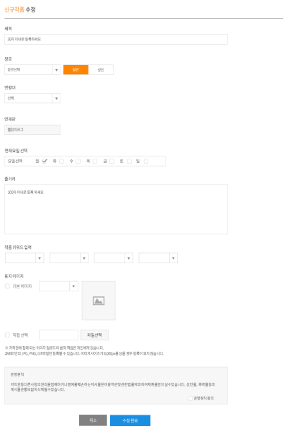
프로젝트단계 | 설계 | page명(설명) | my-book-detail_edite | page코드
버전 |  | page 경로 | home > My Page > my-book > my-book-detail_edite | writer | 사업자
1
작품정보 수정
1 | book info edit(작품정보 수정)
2 | - User can edit his book’s info in this page. - This page works in same way as [book-create] - show the book info saved before
3 | done(수정완료) button - if clicked, save the book info changing - moves to [my-book-detail]
2
3
수정완료

Slide 61
프로젝트단계 | 설계 | page명(설명) | episode_upload | page코드
버전 |  | page 경로 | home > My Page > my-book > episode_upload | writer | 사업자
회사 로고
1 | book name, Episode no
2 | price option select box - 무료(free) / 1쿠폰(by charge(1 coupon)) ※ Episode 1~6 are set so that by charge function doesn’t work - If corresponding author level is challenge League, only free is exposed as an option. For challenge league, by charge selling is impossible
3 | 제목(title) – under 30 characters
4 | contents input window - under 3,000 characters
5 | As user inputs text, no of input characters are automatically shown
6 | 등록완료(Upload completion) button. When clicked, new episode uploaded to corresponding post series list. Moves to [individual work page]
7 | Even while writing, temporary save function - When clicked corresponding contents temporary save. Alert popup window shows “작성 중인 글이 임시저장되었습니다.”(“Text that was being written was temporarily saved.”)
8 | 취소(cancel) button - When clicked alert popup window shows ”작성 중인 글을 임시저장하시겠습니까?” (”Temporarily save text that was being written?”) check When clicked corresponding contents temporary save, then moves to [my-book-detail]. cancel When clicked moves to [my-book-detail] - On corresponding page, when one moves to different menu or browser’s back button is clicked, same alert popup window shows
A | Check when one wants to complete work at corresponding Episode book checked here, when exposed, will have 완결(completed) shown at the back of the title
B | 작품 후기(book epilogue) writing space
회원 가입 로그인
홈 | 오늘의 연재 | 리그&공모 | 커뮤니티
My Page | 작품올리기 | 쿠폰충전
관심작품 | 책갈피 | 내 작품 | 쿠폰 보유 현황 | 정산신청
새 글쓰기
1
유년의 상처 | 3회
2
가격 설정
무료
※ 6회차까지는 의무적으로 무료입니다.
※ 챌린지리그 작품은 유료 판매가 불가능합니다.
A
V
완결
※ 체크하면 작품에 완결 표시 됩니다.
3
제목
4
5
입력 글자 수 0 / 3000자
B
작품 후기
6
7
8
등록 완료
임시저장
취소

Slide 62
프로젝트단계 | 설계 | page명(설명) | episode_edit | page코드
버전 |  | page 경로 | home > My Page > my-book > episode_edit | writer | 사업자
회사 로고
회원 가입 로그인
1 | book name, Episode no
2 | price option box - input price info shown
3 | title – input title info shown
4 | contents input window - input contents info shown
5 | As user inputs text, input character number automatically shown
6 | 수정 완료(edit completion) button. When clicked corresponding post info renewed. Moves to [my-book-detail]
7 | 취소(cancel) button When clicked moves to [my-book-detail]
홈 | 오늘의 연재 | 리그&공모 | 커뮤니티
My Page | 작품올리기 | 쿠폰충전
관심작품 | 책갈피 | 내 작품 | 쿠폰 보유 현황 | 정산신청
새 글쓰기
1
유년의 상처 | 3회
2
가격 설정
유료
※ 6회차까지는 의무적으로 무료입니다.
※ 챌린지리그 작품은 유료 판매가 불가능합니다.
V
완결
※ 체크하면 작품에 완결 표시 됩니다.
3
제목
신세계
4
작품 내용
작품 후기
5
입력 글자 수 2000 / 3000자
6
7
수정 완료
임시저장
취소

Slide 63
프로젝트단계 | 설계 | page명(설명) | announcement_write | page코드
버전 |  | page 경로 | home > My Page > my-book > announcement_write | writer | 사업자
회사 로고
회원 가입 로그인
1 | book name
2 | title – under 30 characters
3 | contents input window - under 3,000 characters
4 | As user inputs text, input character number automatically shown
5 | 등록 완료(Upload completion) button. When clicked, uploaded to corresponding post announcement. Moves to [my-book-detail]
6 | 취소(cancel) button When clicked moves to [my-book-detail]
홈 | 오늘의 연재 | 리그&공모 | 커뮤니티
My Page | 작품올리기 | 쿠폰충전
관심작품 | 책갈피 | 내 작품 | 쿠폰 보유 현황 | 정산신청
공지 등록
1
유년의 상처
2
제목
3
4
입력 글자 수 0 / 3000자
작품 후기
5
등록 완료
6
취소

Slide 64
프로젝트단계 | 설계 | page명(설명) | announcement_edit | page코드
버전 |  | page 경로 | home > My Page > my-book > announcement_edit | writer | 사업자
회사 로고
회원 가입 로그인
1 | book name
2 | title – under 30 characters
3 | contents input window - under 3,000 characters
4 | As user inputs text, input character number automatically shown
5 | 수정 완료(edit completion) button. When clicked corresponding post info renewed. Moves to [my-book-detail]
6 | 취소(cancel) button When clicked moves to [my-book-detail]
홈 | 오늘의 연재 | 리그&공모 | 커뮤니티
My Page | 작품올리기 | 쿠폰충전
관심작품 | 책갈피 | 내 작품 | 쿠폰 보유 현황 | 정산신청
공지 등록
1
유년의 상처
2
[휴재 공지] 11/03일은 휴재 합니다.
제목
3
공지 내용
4
입력 글자 수 0 / 3000자
작품 후기
5
6
수정 완료
취소

Slide 65
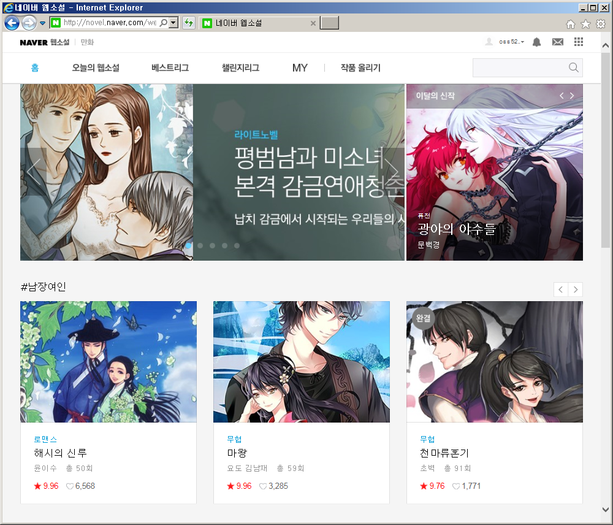
프로젝트단계 | 설계 | page명(설명) | coupon | page코드
버전 |  | page 경로 | home > My Page > coupon | writer | 사업자
1 | 충전하기(Coupon charge) button – moves to [coupon_charge] page
2 | 현재 보유 쿠폰Held coupon current status shown
3 | 쿠폰 충전 내역coupon purchase history - 충전일charge date, 충전금액charge amount, 결제수단payment method shown
4 | 쿠폰 사용 내역coupon usage history - 사용일coupon usage date, 사용금액usage amount, 작품명book name, 회차 명Episode name shown
회사 로고
회원 가입 로그온/로그아웃
홈 | 오늘의 연재 | 리그&공모 | 커뮤니티
My Page | 작품올리기 | 쿠폰충전
관심작품 | 책갈피 | 내 작품 | 쿠폰 보유 현황 | 정산신청
2
현재 보유 쿠폰 : 129 쿠폰
1
충전 하기
쿠폰 충전 내역
2
충전일
충전금액
결제수단
2015. 01. 01. 12:12 | 100 쿠폰 | 신용카드
2014. 12. 12. 12:12 | 200 쿠폰 | 신용카드
쿠폰 사용 내역
3
사용일
사용금액
작품 명
회차 명
2015. 01. 01. 12:12 | 10 쿠폰 | 어둠의 기사 | 12화. 바다가 부르는 소리
2015. 01. 01. 12:13 | 5 쿠폰 | 선물하기 | 타타르 님에게 선물

Slide 66
프로젝트단계 | 설계 | page명(설명) | coupon_charge | page코드
버전 |  | page 경로 | home > My Page > coupon > coupon_charge | writer | 사업자
1 | 충전금액 선택Charge amount option radio button
2 | 결제 수단 선택payment method option radio button
3 | 결제 요청Payment request button - When clicked, linked to payment module
회사 로고
회원 가입 로그온/로그아웃
홈 | 오늘의 연재 | 리그&공모 | 커뮤니티
My Page | 작품올리기 | 쿠폰충전
충전하기
충전 금액 선택
1
30 쿠폰 3,000원
50 + 5 쿠폰 5,000원
100 + 10 쿠폰 10,000원
300 + 45 쿠폰 30,000원
500 + 100 쿠폰 50,000원
결제 수단 선택
2
신용카드
문화상품권
휴대폰 결제
도서상품권
계좌 이체
무통장 입금
3
결제 요청

Slide 67
프로젝트단계 | 설계 | page명(설명) | sales/profit | page코드
버전 |  | page 경로 | home > My Page > sales/profit | writer | 사업자
회사 로고
1 | 작품판매 현황book sales current status list - sales amount corresponding to chosen 년(year)/월(month) shown. 10 each listing - Even if same episode of same book, if price, calculation ratios change, they are separately calculated and shown - composition info : 작품명book name, 회차명Episode name, 단가(원)price, 판매수sales numbers, 정산비율calculation ratio, 정산금액(원)calculation amount - Default is current year/month info shown
2 | 년Year option box - Default is this year on current date’s standard
3 | 월Month option box - Default is this month on current date’s standard
4 | If list goes over 10 cases, page numbering button shown
5 | 수익금 잔액 현황profits balance current status shown - balance = accumulated profits – refund amount
6 | 환급신청(Profit Refund application) button - When clicked refund application form popup window shows [profit-refund] - If profits balance is under 100,000, alert popup window shows “환급 신청을 위한 수익금 잔액이 부족합니다.” (“Profits balance is lacking for refund application.”)
7 | 환급내역(Refund history) list - After refund application is submitted, if the admin processes refund completion it’s shown on list - 10 each shown - Composition info: 신청일자application date, 입금일자deposit date, 입금액deposit amount, 입금은행deposit bank, 예금주account holder
8 | If list goes over 10 cases, page numbering button shown
회원 가입 로그인
홈 | 오늘의 연재 | 커뮤니티 | My Page | 작품올리기 | 쿠폰충전
관심작품 | 책갈피 | 내 작품 | 쿠폰 보유 현황 | 판매/정산 | 내정보 관리
2
3
작품 판매 현황
2015
년
10
월
1
작품명 | 회차명 | 단가(원) | 판매수 | 정산 비율 | 정산금액(원)
영원한 사랑 | 23회 꿈꾸는 소녀와… | 100 | 1,800 | 50% | 90,000
영원한 사랑 | 24화 희망의 나라로… | 100 | 1800 | 50% | 90,000
영원한 사랑 | 23화 꿈꾸는 소녀와… | 100 | 300 | 50% | 30,000
신세계 | 3화 천지개벽 | 100 | 150 | 50% | 7,500
4
1 2 3 4 5 6 7 8 9 10
수익금 정산
6
5
수익금 잔액 현황 : 10,200원
환급신청
(※ 환급 신청은 수익금 잔액이 100,000원 이상 부터 가능합니다.)
7
환급 내역
신청일자 | 입금일자 | 입금액 | 입금은행 | 예금주
2015.09.21 | 2015.09.25 | 300,000 | 하나 | 홍길동
2015.09.21 | 2015.09.25 | 300,000 | 하나 | 홍길동
2015.09.21 | 2015.09.25 | 300,000 | 하나 | 홍길동
2015.09.21 | 2015.09.25 | 300,000 | 하나 | 홍길동
8
1 2 3 4 5 6 7 8 9 10

Slide 68
프로젝트단계 | 설계 | page명(설명) | profit-refund | page코드
버전 |  | page 경로 | home > My Page > sales/profit > profit-refund | writer | 사업자
2
1 | profit-refund apply popup window
2 | Close button
3 | 환급신청금액 입력 - Refund application amount input - profits balance current status
4 | 본명(Name) input
5 | 주민번호(Resident registration number) input box. 13characters.
6 | 휴대폰(Cellphone) input box
7 | 이메일(Email) input box
8 | 주소(Address) input box
9 | 예금주명(Account holder name) input box
10 | 예금주와의 관계(Relationship with account holder) option box - 본인(Self)/대리인(substitute)
11 | 은행(Bank) option box - 우리은행, 국민은행, SC제일은행,, 하나은행, 대구은행, 부산은행, 기업은행, 한국시티은행, 경남은행, 외환은행, 신한은행, 광주은행, 새마을금고, 농협, 우체국, 산업은행, 수협, 신협, 전북은행, 제주은행
12 | 계좌번호(Account number) input box
13 | 신청(application) button - If there’s an empty input box, alert popup window shows “내용을 모두 입력해 주시기 바랍니다.”
1
X
환급 신청하기
3
3
환급신청 금액
/ 300,100 원 )
본명
4
주민번호
5
휴대폰
6
이메일
7
주소
8
예금주명
9
예금주와의 관계
10
선택해주세요
12
계좌번호
11
은행
13
신청

Slide 69
프로젝트단계 | 설계 | page명(설명) | my-info | page코드
버전 |  | page 경로 | home > My Page > my-info | writer | 사업자
회사 로고
회원 가입 로그인
1 | 내정보 관리(my info manage) / 회원탈퇴(member withdraw) tab - Default is 내정보 관리(my info manage) tab - If member withdraw is chosen, moves to [member_withdraw]
2 | member info edit sheet If signing up, input values are shown
3 | 성인인증(adults verification) - Whether adults verification was done or not is shown - If verified, 인증완료(‘verification completion’) shown - If not verified, 작품연람을 위해 성인 인증을 해주세요(‘please verify that you’re an adult for viewing book) shown - 인증하기(Verify) button When clicked, mobile verification process carried out (KMB process used)
4 | 변경내용 저장 버튼(Changed contents save) button When clicked, changed info saved When clicked save completion popup shown. Messages “저장이 완료되었습니다.” when cliced the “확인”(check) button, closed the popup.
홈 | 오늘의 연재 | 커뮤니티 | My Page | 작품올리기 | 쿠폰충전
관심작품 | 책갈피 | 내 작품 | 쿠폰 보유 현황 | 판매/정산 | 내정보 관리
1
내정보 관리
회원탈퇴
2
아이디
abcd1234
중복확인
이름
홍길동
닉네임
타타르
중복확인
비밀번호
비밀번호 확인
이메일
tatar@tatar.com
휴대폰 번호
01012341234
생년월일
1980
9
20
남
여
성별
3
3
인증 하기
성인 인증
인증완료
4
변경내용 저장

Slide 70
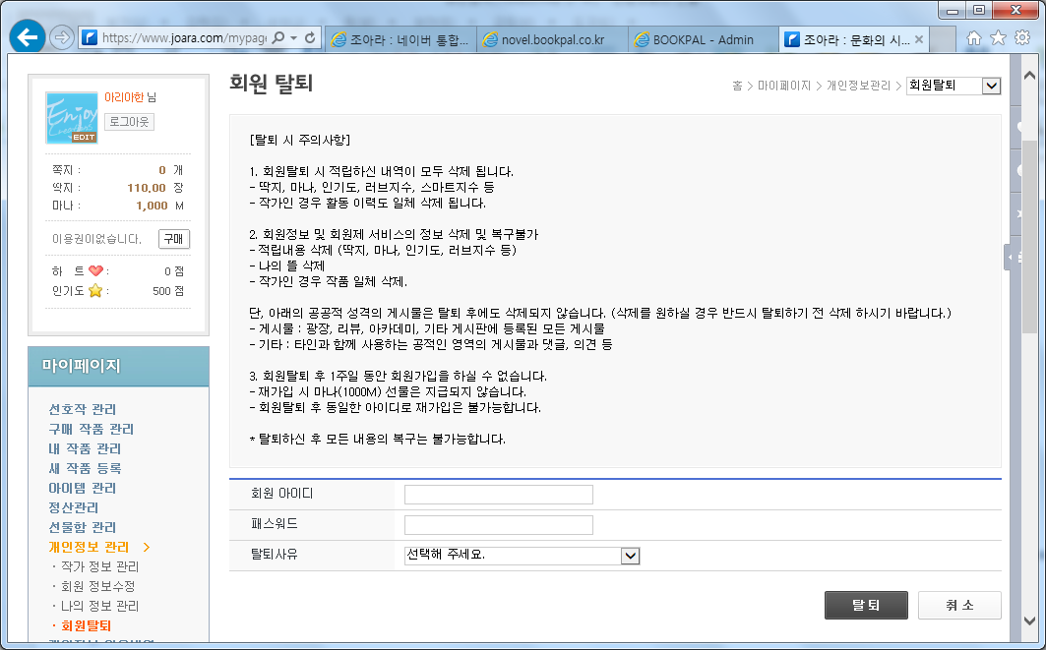
프로젝트단계 | 설계 | page명(설명) | member-withdraw | page코드
버전 |  | page 경로 | home > My Page > my-info > member-withdraw | writer | 사업자
1 | 회원탈퇴(Member withdraw)
2 | 탈퇴 시 주의사항(Caution when leaving)
3 | 아이디(ID) input window
4 | 패스워드(PW) input window
5 | 탈퇴 사유(Leave reason) select box - 콘텐츠 부족 등 이용할 만한 서비스 부족 / 고객 서비스 불만 / 시스템 장애(속도저하, 잦은 에러 등) / 개인정보의 노출 우려 / 기타 (Usable service lacking such as contents lacking, etc. / customer service complaint / system error (decreased speed, frequent error, etc.) / concerns of personal info leaking / other)
6 | 탈퇴(Leave) button - When clicked, alert popup window shows “탈퇴하시겠습니까?“(Leave?) When 확인(check) is clicked, leave processed. 취소(cancel) is clicked, closed the popup.
7 | 취소(cancel) button When clicked, moves to [my-info]
회사 로고
회원 가입 로그온/로그아웃
홈 | 오늘의 연재 | 커뮤니티 | My Page | 작품올리기 | 쿠폰충전
관심작품 | 책갈피 | 내 작품 | 쿠폰 보유 현황 | 판매/정산 | 내정보 관리
1
내정보 관리
회원탈퇴
2
[탈퇴 시 주의사항]
회원탈퇴 시 적립하신 내역이 모두 삭제 됩니다. - 쿠폰, 작가 이력
회원 정보 및 회원제 서비스 - 적립 내용 삭제 - 작품 일체 삭제
공공적 성격의 게시물은 탈퇴 후에도 삭제되지 않습니다. (탈퇴 전 직접 삭제하시기 바랍니다.) - 게시물 : 자유게시판, 감상평에 남긴 게시물 - 기타 : 커뮤니티 및 작품에 남긴 댓글, 의견 등
회원 탈퇴 후 동일한 아이디로 재가입은 불가능합니다. - 탈퇴하신 후 모든 정보 복구는 불가능합니다.
3
4
5
6
7

